Slide 1
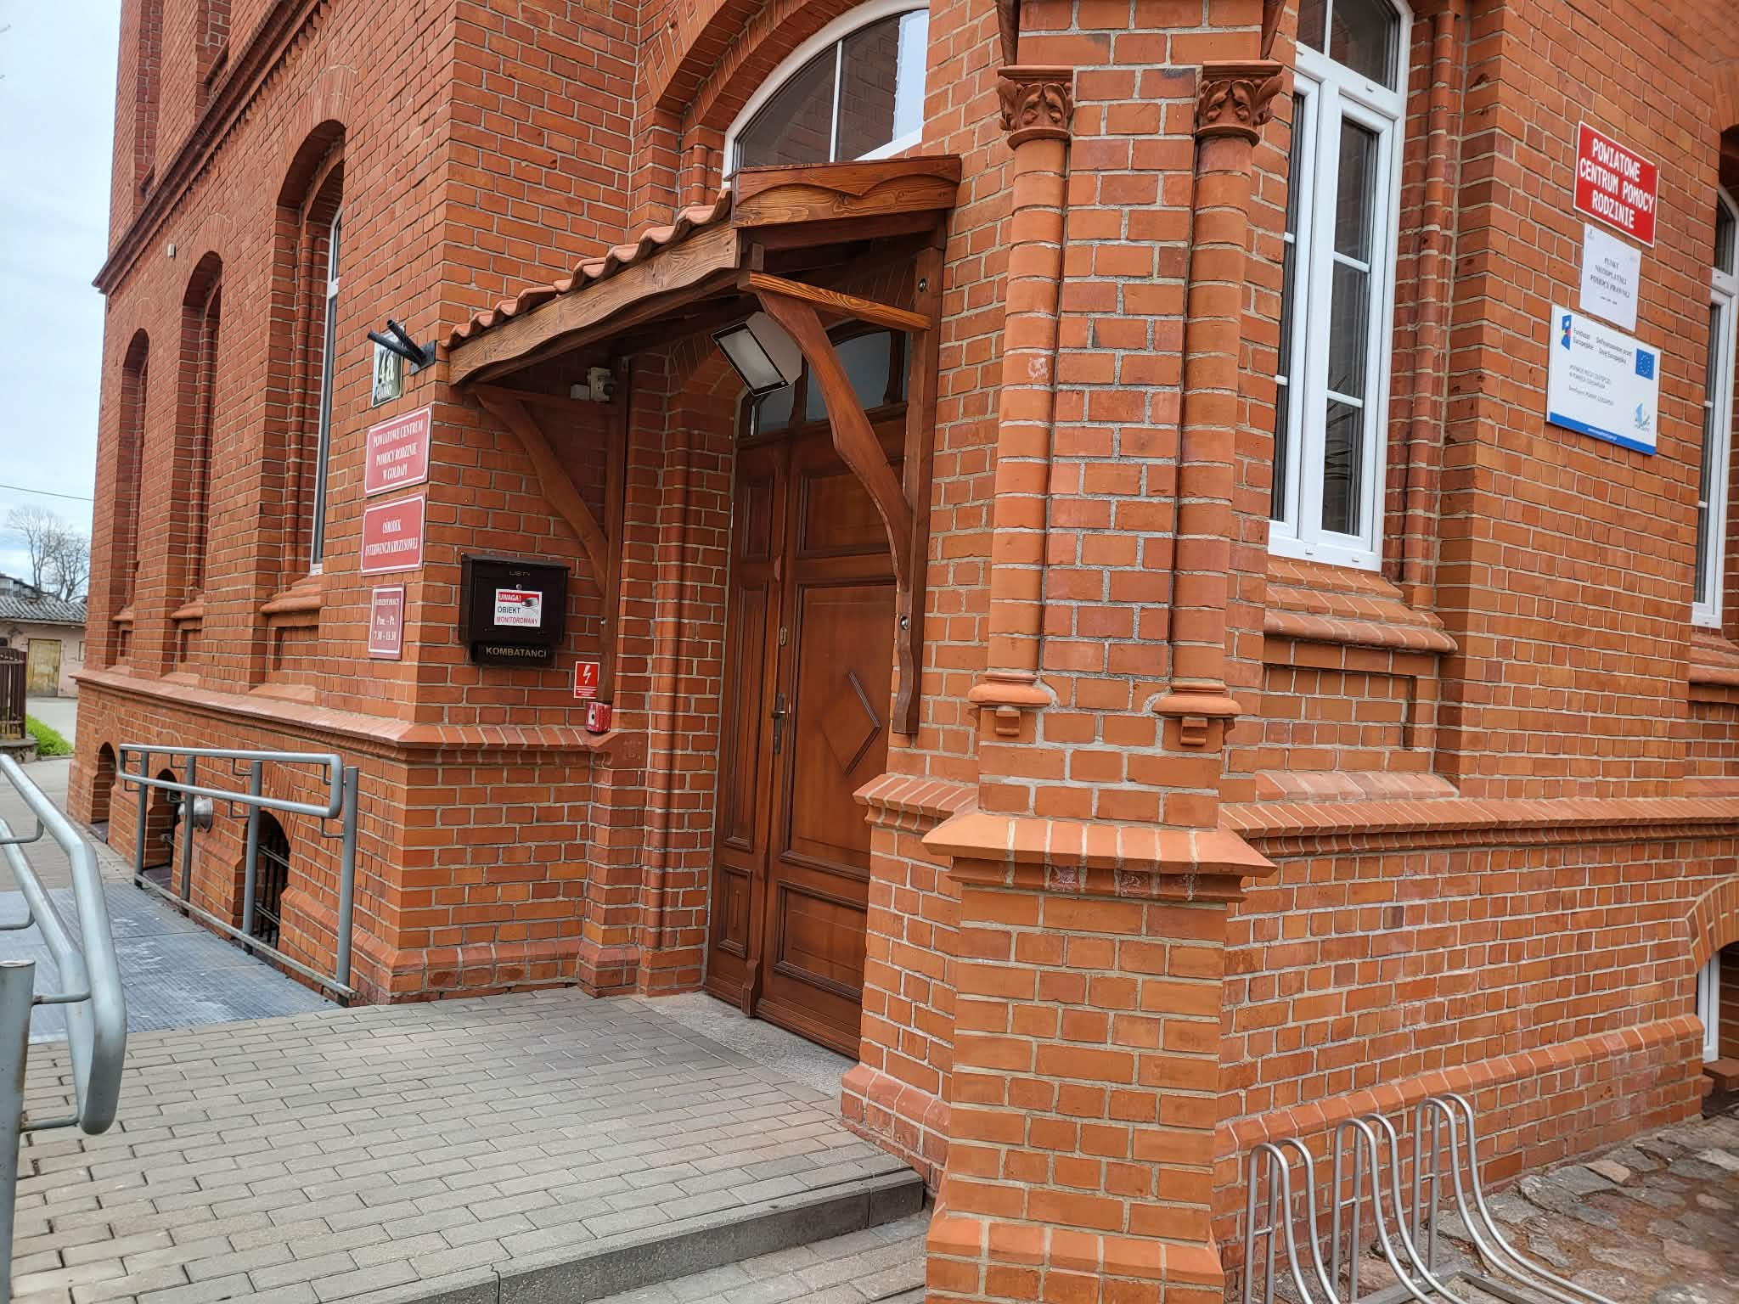
Działalność
Powiatowego Centrum
Pomocy Rodzinie w Gołdapi
w 2025 roku

Slide 2

Kadra PCPR
Dyrektor
Zespół ds. rodzinnej pieczy zastępczej | Zespół ds. kadr i rehabilitacji społecznej | Księgowość
Kierownik Zespołu ds. RPZ; Pracownik socjalny; 4 koordynatorów rodzinnej pieczy zastępczej | Kierownik ds. kadr i rehabilitacji społecznej osób niepełnosprawnych; Podinspektor ds. rehabilitacji społecznej, realizacji programów PFRON, pomocy uchodźcom Pomoc administracyjna | Główny księgowy Pomoc administracyjna

Slide 3

Umowy - zlecenia
Prawnik (4 g. miesięcznie)
2 psychologów (ok 40 g. miesięcznie)
2 osoby prowadzące program korekcyjno – edukacyjny
Informatyk
Pedagog
Osoby prowadzące rodzinne domy dziecka (1 umowa)
Osoby do pomocy w gospodarstwie domowym (5)
Osoby prowadzące zawodową rodzinę zastępczą i RDD (4)
Osoba sprzątająca
Wychowawcy (Dom Samotnej Matki)(2 osoby)

Slide 4
Zespół ds. rodzinnej pieczy zastępczej
                Zespół obejmował wsparciem:
                1 rodzinny dom dziecka
                3 rodziny zawodowe
                19 rodzin zastępczych niezawodowych
                31 rodzin zastępczych spokrewnionych
                Główne działania Zespołu:
                Wsparcie rodziców zastępczych (m. in. w dostępie do poradni specjalistycznych, psychologa, prawnika, organizowanie kontaktów z rodzicami biologicznymi, organizacja zajęć dodatkowych dla dzieci, współpraca z sądem, kuratorami, sporządzanie sprawozdań nt. funkcjonowania rodzin zastępczych, ocen rodzin zastępczych)
                Praca/współpraca z asystentami w kierunku powrotu dzieci do rodzin naturalnych, współpraca ze szkołami,
                przyznawanie świadczeń obligatoryjnych (na utrzymanie dziecka) i fakultatywnych (zdarz. losowe, wypoczynek, pomoc domowa,)(172 decyzje administracyjne)
                rozliczanie przyznanych świadczeń z gminami, miastami i powiatami (wystawiono 1055 not księgowych)
                organizowanie posiedzeń Zespołów ds. Oceny Sytuacji Dziecka (10), sporządzanie do sądu ocen sytuacji dziecka
                monitorowanie sytuacji pełnoletnich wychowanków pieczy zastępczej, motywowaniu ich do nauki, do pracy, wypłata świadczeń na usamodzielnienie
                Realizacja powiatowego programu rozwoju pieczy zastępczej.
                regulowanie sytuacji prawnej dzieci ( 13 dzieci zgłoszono do WMOAO).

Slide 5


Slide 6
Przyczyny umieszczenia dzieci
w pieczy zastępczej (rodz. inst.)
Liczba dzieci

Slide 7
Liczba dzieci w rodzinach zastępczych w latach 2019 - 2025

Slide 8
Liczba rodzin zastępczych

Slide 9
Wydatki na rodzinną pieczę zastępczą (świadczenia dla rodzin zastępczych w powiecie gołdapskim oraz w innych powiatach, wynagrodzenie koordynatorów pieczy zastępczej, wynagrodzenie rodzin zastępczych i pomocy domowych, pomoc psychologiczna rodzinom i wychowankom, dodatki motywacyjne)

Slide 10
Zwrot za pobyt dzieci umieszczonych
w rodzinnej pieczy zastępczej na terenie Powiatu Gołdapskiego
Gmina Gołdap – 629.725 zł
Gmina Banie Mazurskie – 27.825 zł
Gmina Dubeninki – 115.622 zł
Inne powiaty i miasta 478.436 zł

Slide 11
Instytucjonalna piecza zastępcza
Dzieci z Powiatu Gołdapskiego – 18
Dzieci z innych powiatów – 11
W 2025 r. wydano 8 skierowań
do placówki opiekuńczo - wychowawczej w Gołdapi
Dzieci z Powiatu Gołdapskiego – 5.550,21 zł
Dzieci z innych powiatów – 5.550,21 zł

Slide 12
Koszty instytucjonalnej pieczy zastępczej
Dom dla dzieci i młodzieży „TACY SAMI” – dotacja ogółem
(Dzieci z Powiatu Gołdapskiego i dotacje z innych powiatów)
Zwrot Gminy Gołdap – 343.882 zł,
Dubeninki – 157.788 zł,
Banie Mazurskie – 21.711 zł,
inne powiaty – 633.691 zł.

Slide 13
Projekt: Wsparcie pieczy zastępczej w powiecie gołdapskim
W 2024 r. podpisano umowę na 2.421.982,38 zł, Priorytet 9.Włączenie i integracja EFS+ Fundusze europejskie dla Warmii i Mazur 2021-2027. Projekt skierowany jest do rodzin zastępczych, RDD, wychowanków rodzinnej i instytucjonalnej pieczy zastępczej.
W ramach w/w projektu w 2025 roku zrealizowano następujące działania:
Zdiagnozowano potrzeby wychowanków i rodzin zastępczych w zakresie możliwości wsparcia
Zakupiono nowy samochód do realizacji zadań PCPR- Dacia Duster
Zrealizowano warsztaty kulinarne i warsztaty z rękodzieła dla wychowanków,
Zorganizowano wyjazd do parku wodnego Suntago
Zorganizowano rodzinny rajd rowerowy
Zorganizowano piknik promujący rodzicielstwo zastępcze (dożynki powiatowo – gminne w Baniach Mazurskich)
Zorganizowano wyjazd do teatru w Warszawie (oraz do Muzeum Powstania Warszawskiego)
Zorganizowano 7 dniowy obóz terapeutyczny w Poroninie
Przeprowadzono warsztaty w zakresie doradztwa zawodowego
Zrealizowano 3 miesięczny cykl skierowany do rodziców zastępczych „Szkoła dla rodziców i wychowawców”
Grupę wsparcia dla rodziców zastępczych

Slide 14
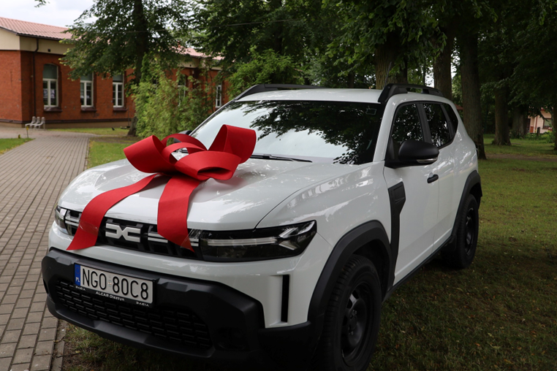
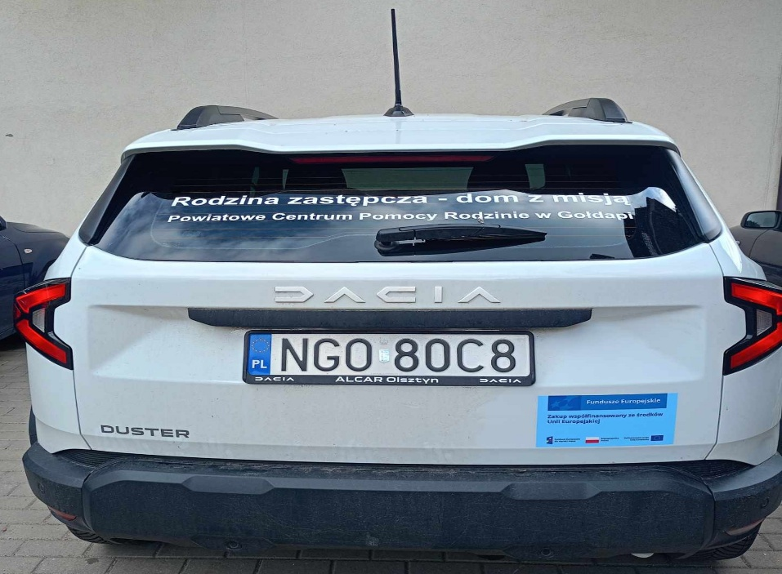

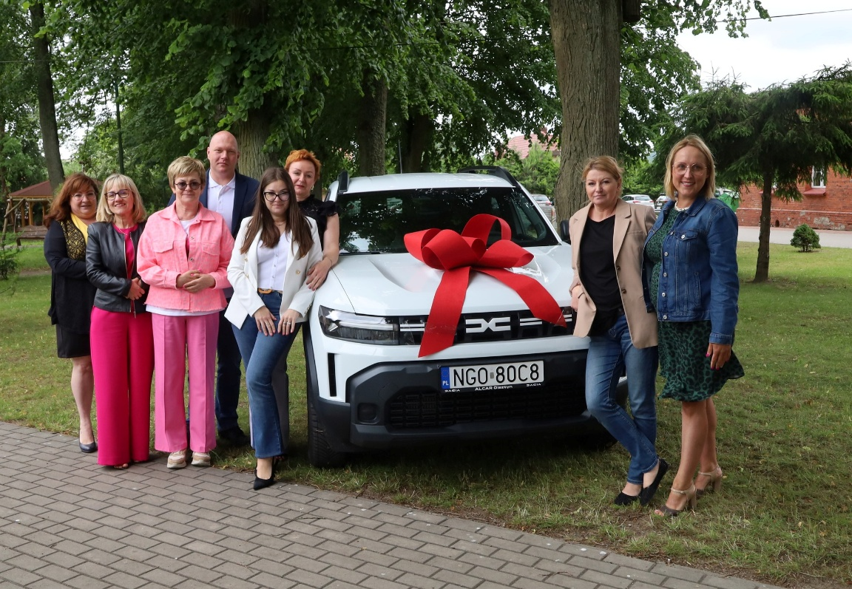
Zakupiono nowy samochód do realizacji zadań PCPR- Dacia Duster

Slide 15
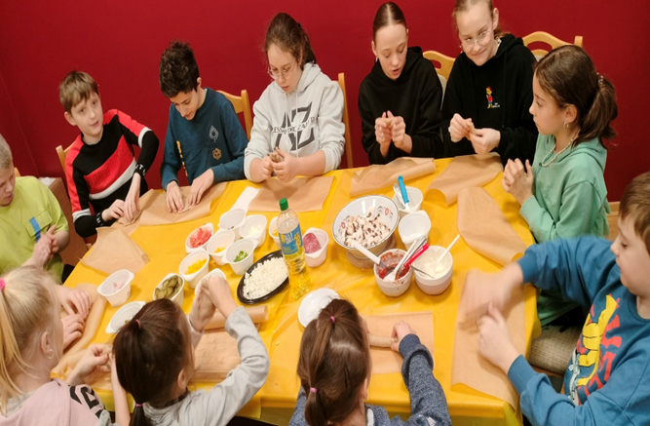
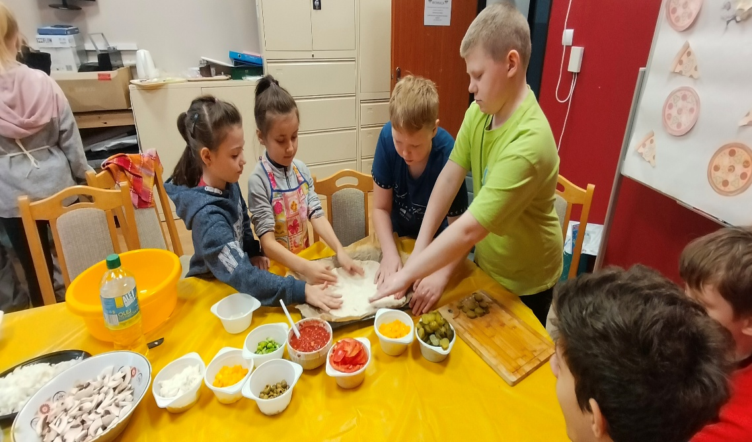
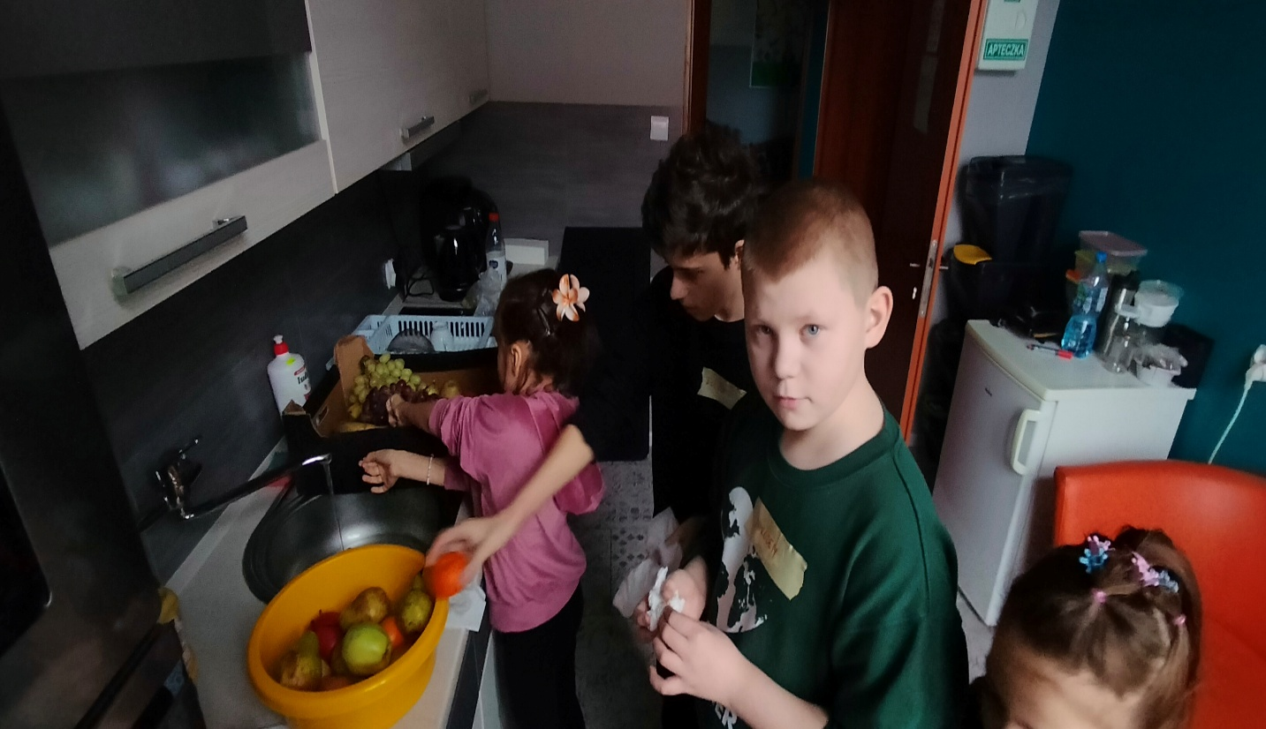
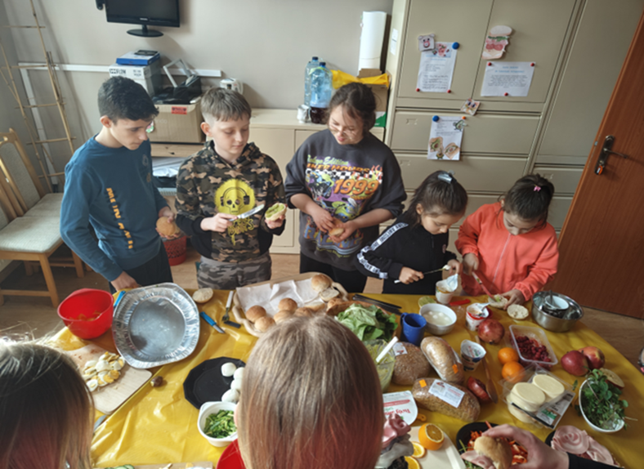
Warsztaty kulinarne

Slide 16
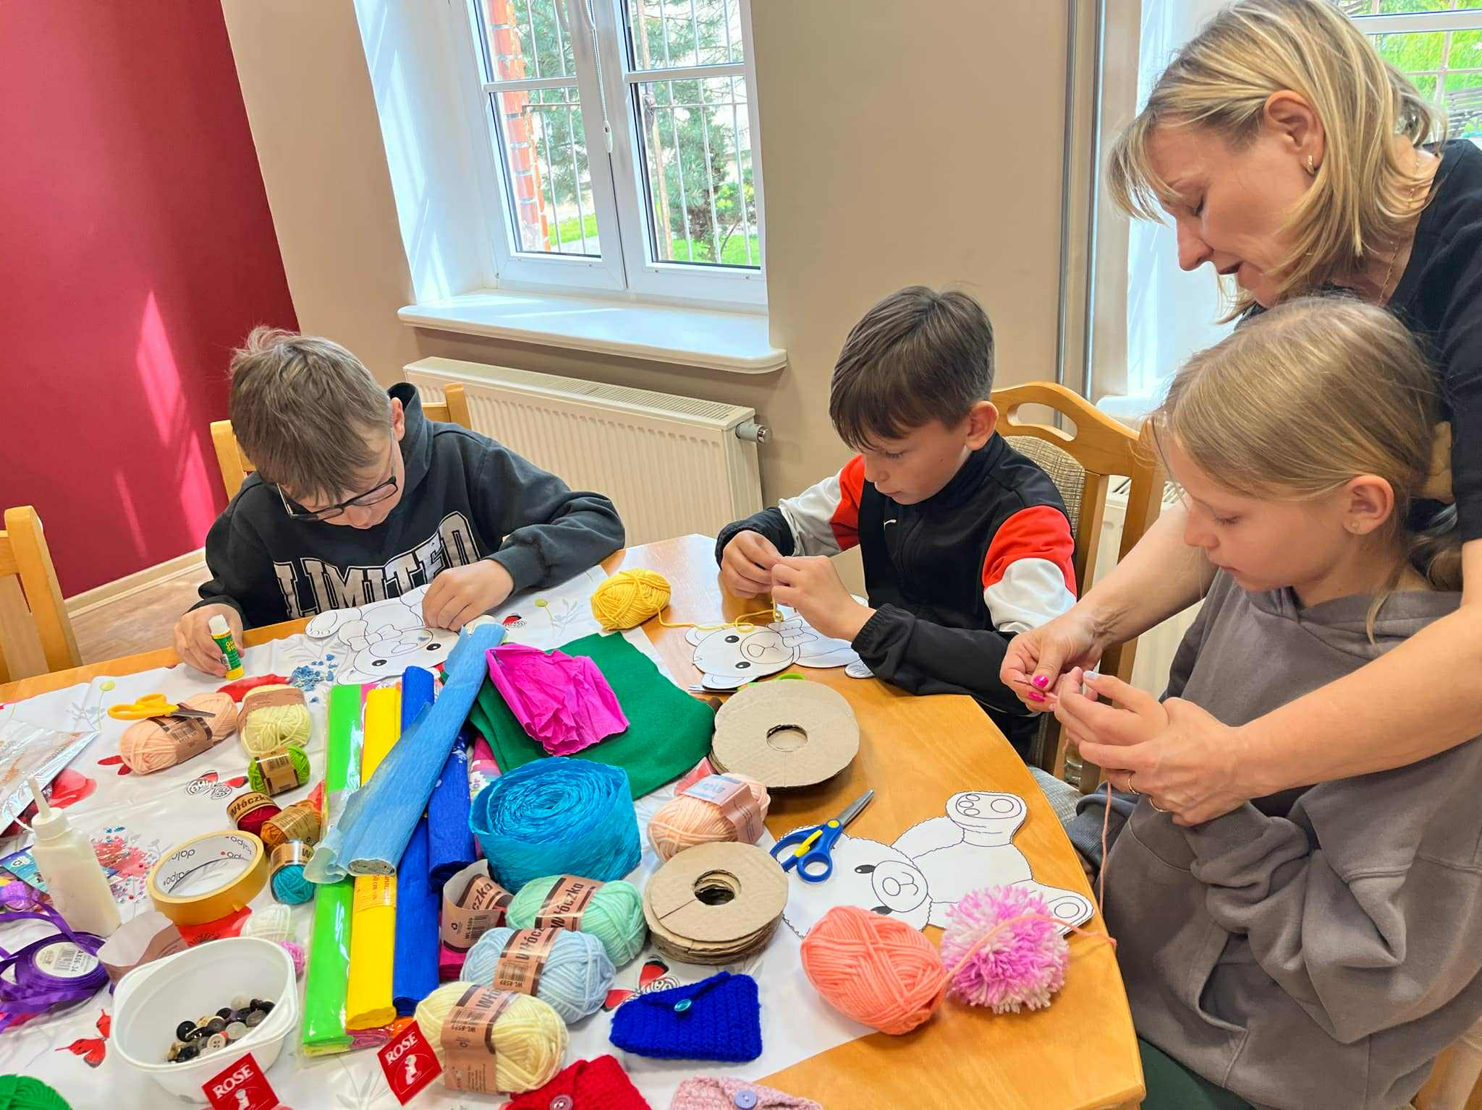
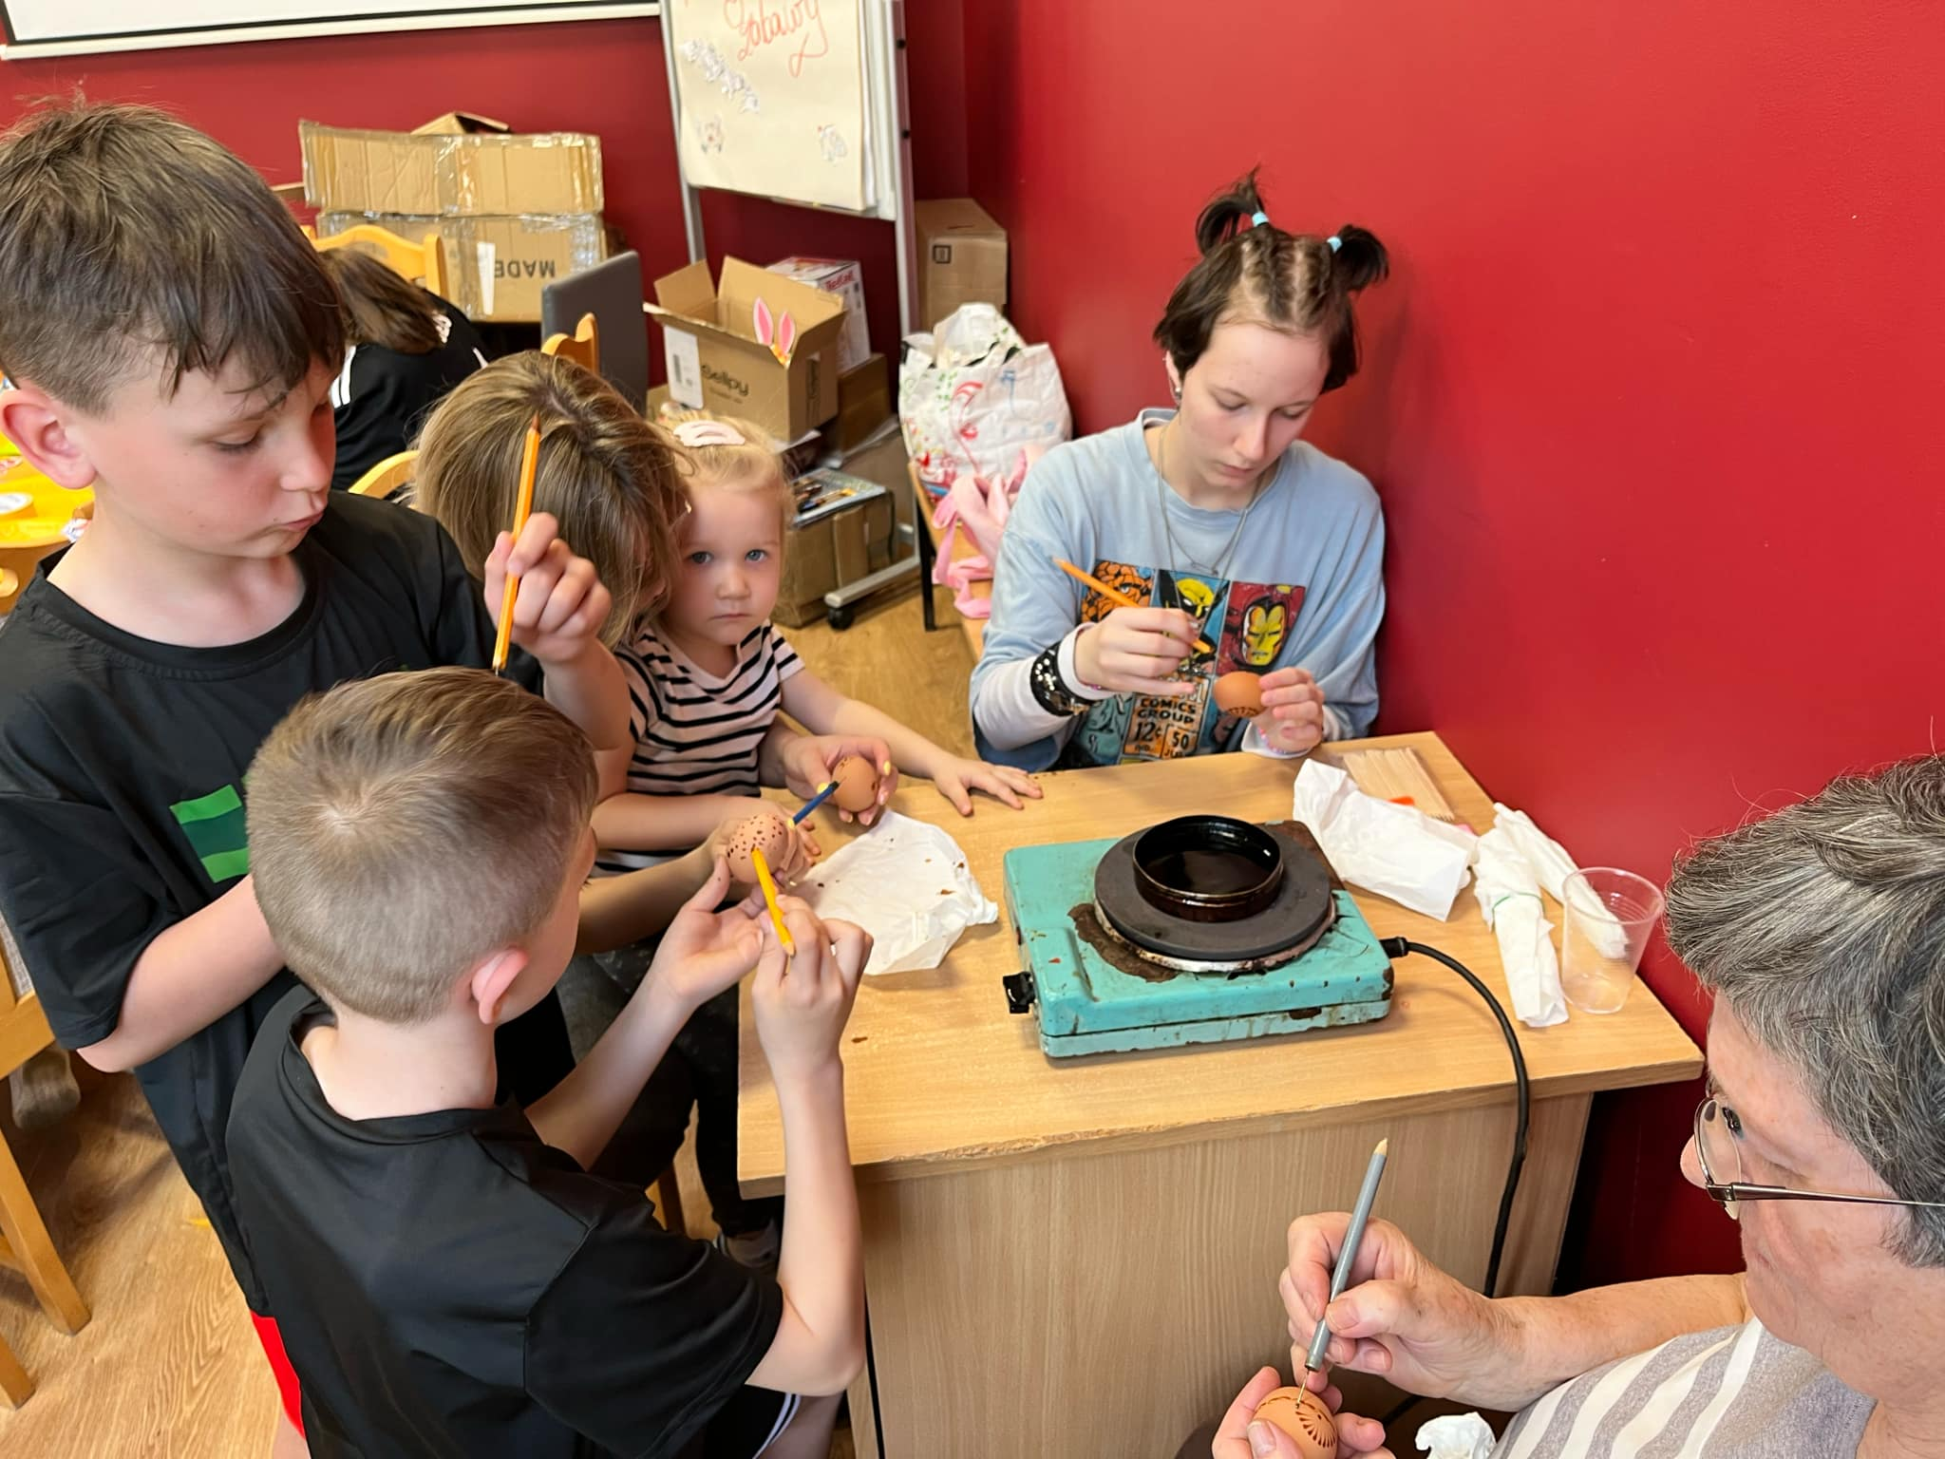
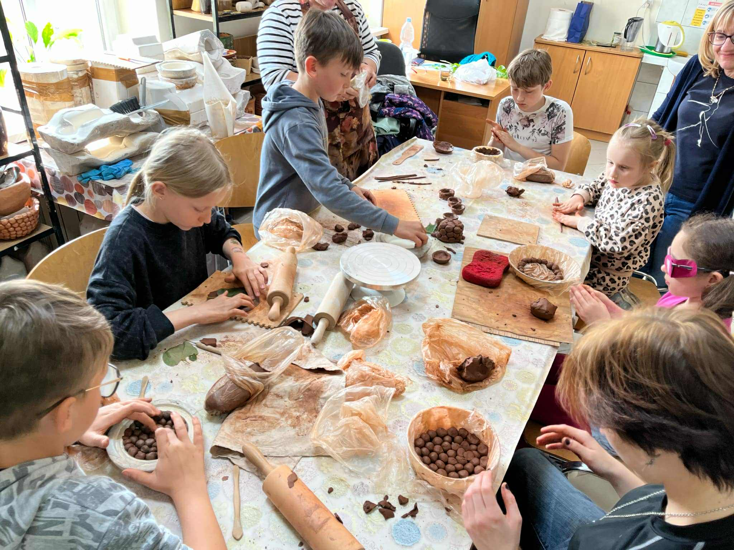
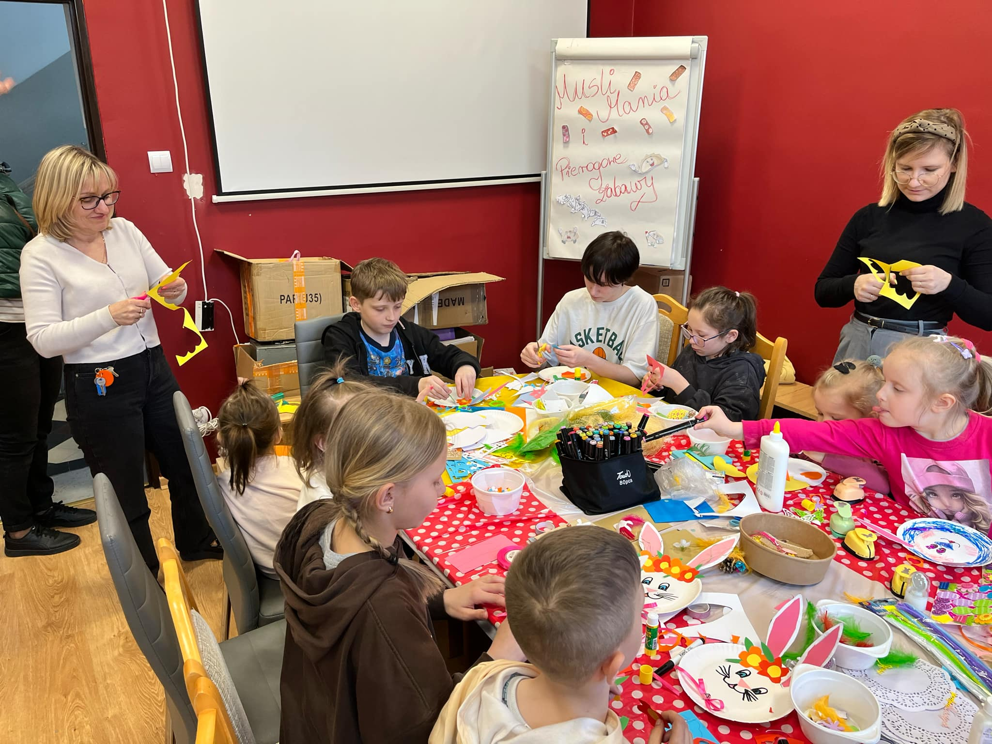
Warsztaty rękodzieła

Slide 17
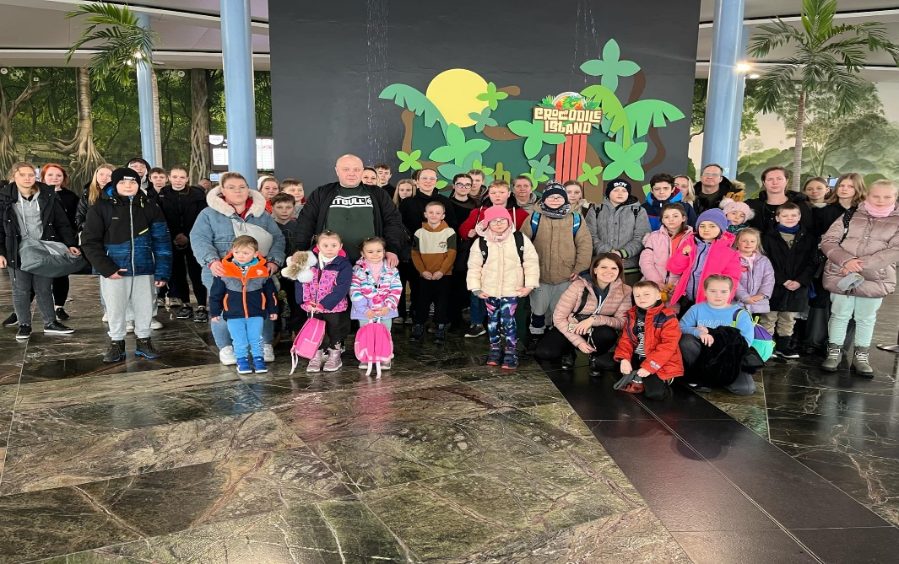
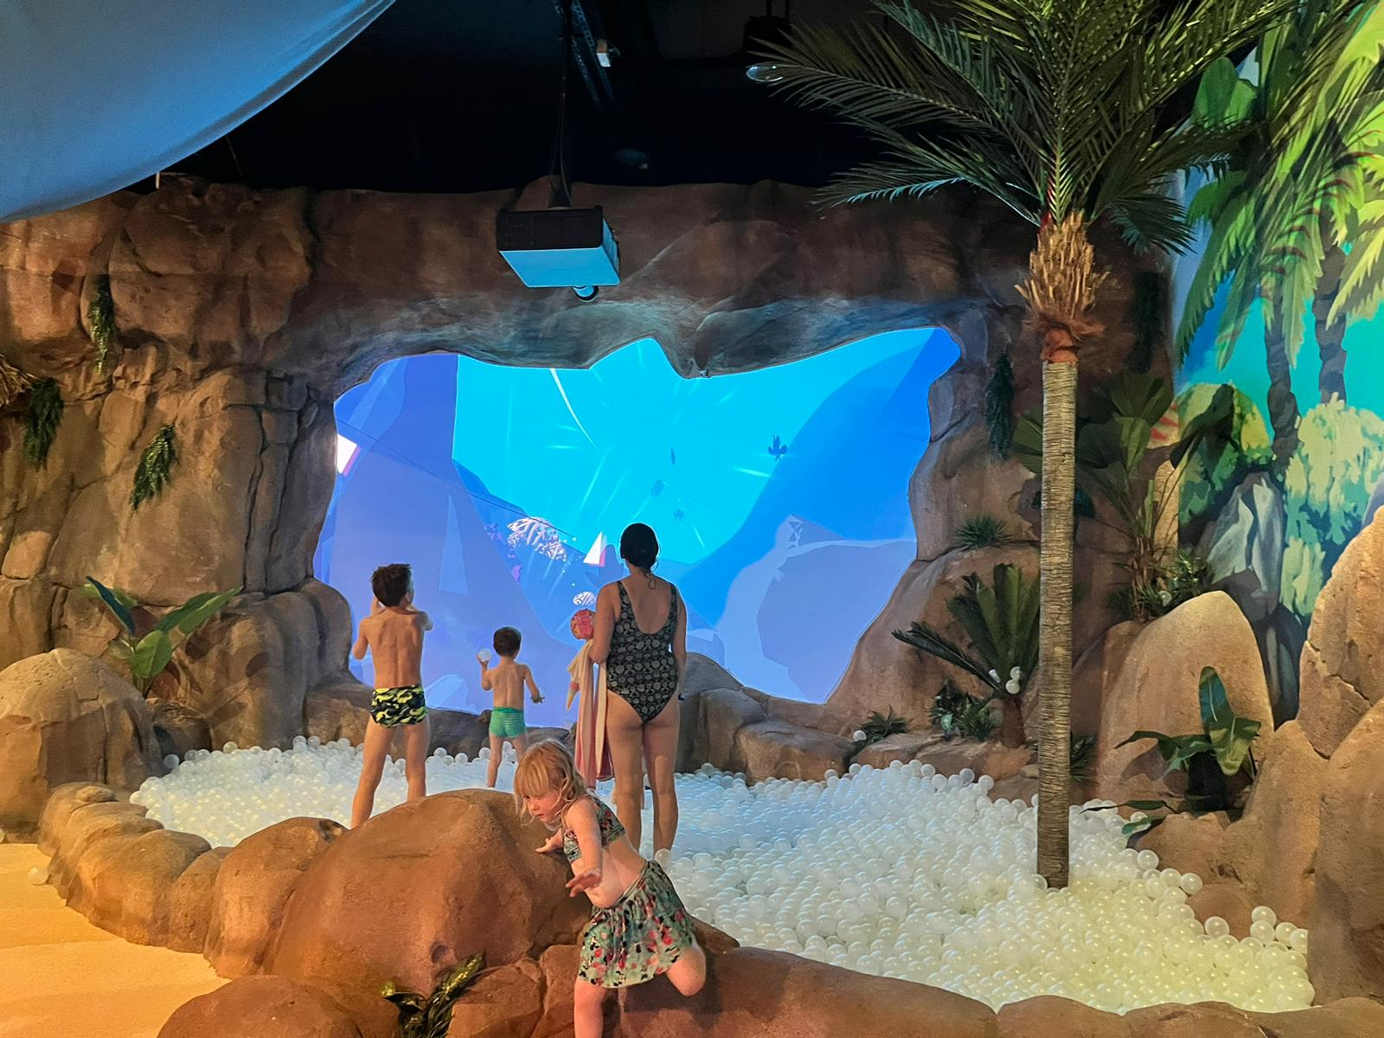
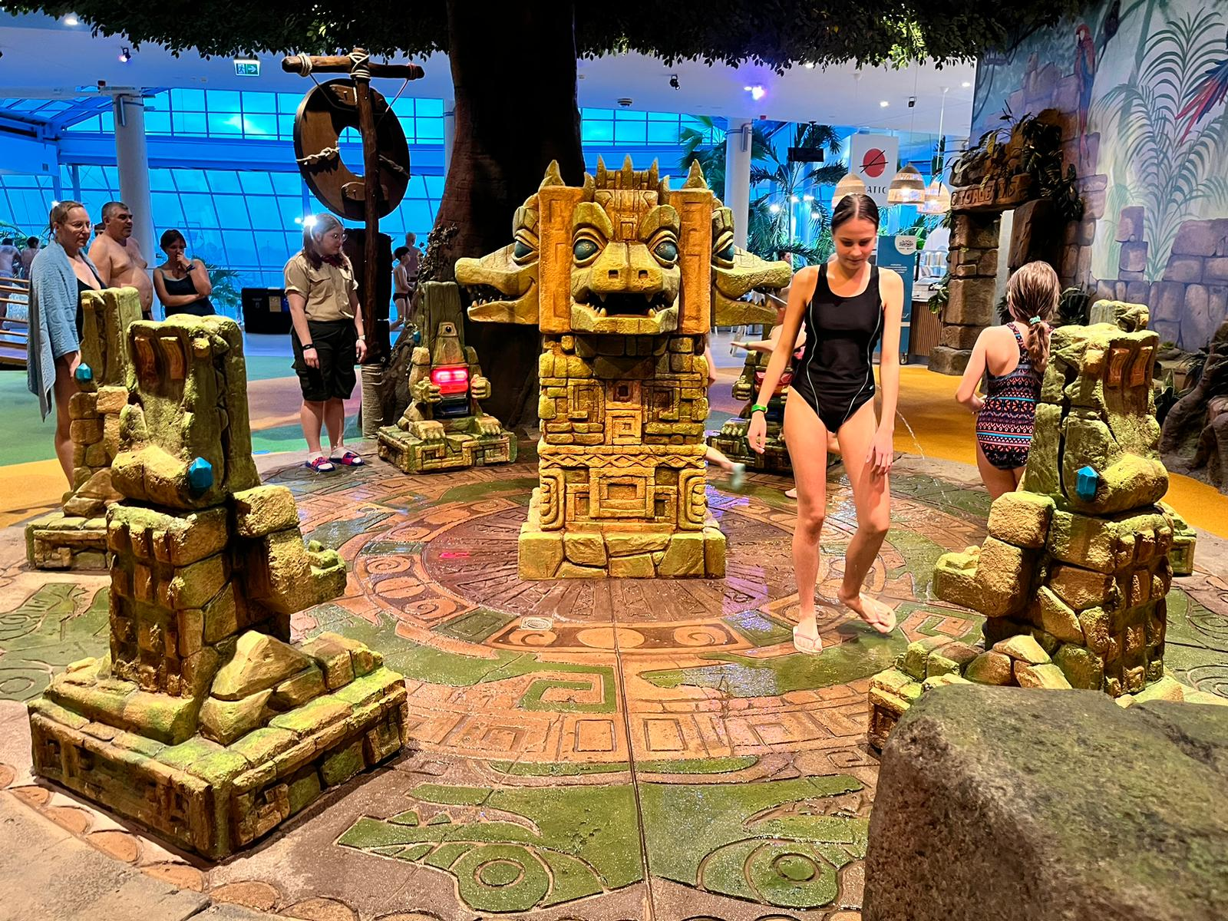
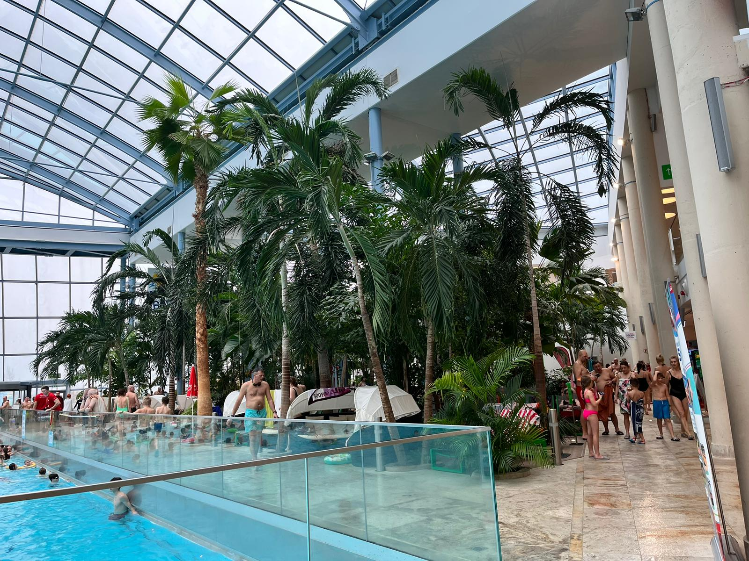
Wyjazd do Aquaparku Suntago

Slide 18
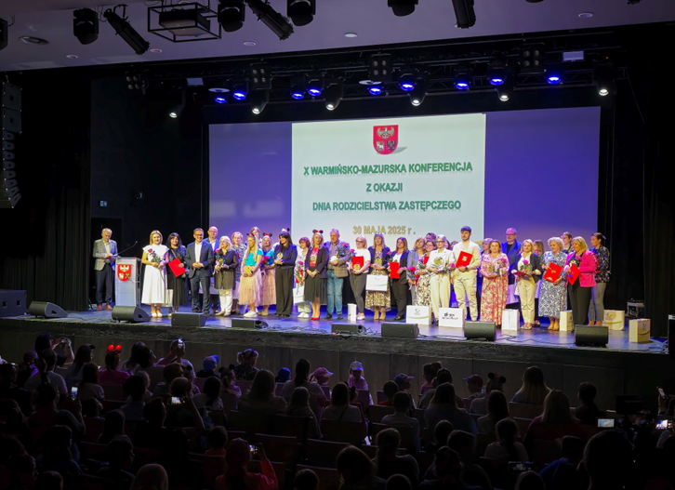
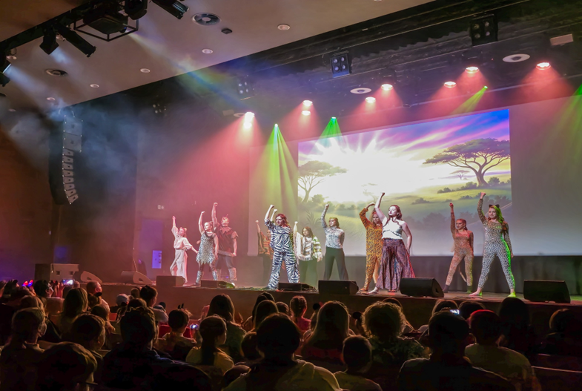
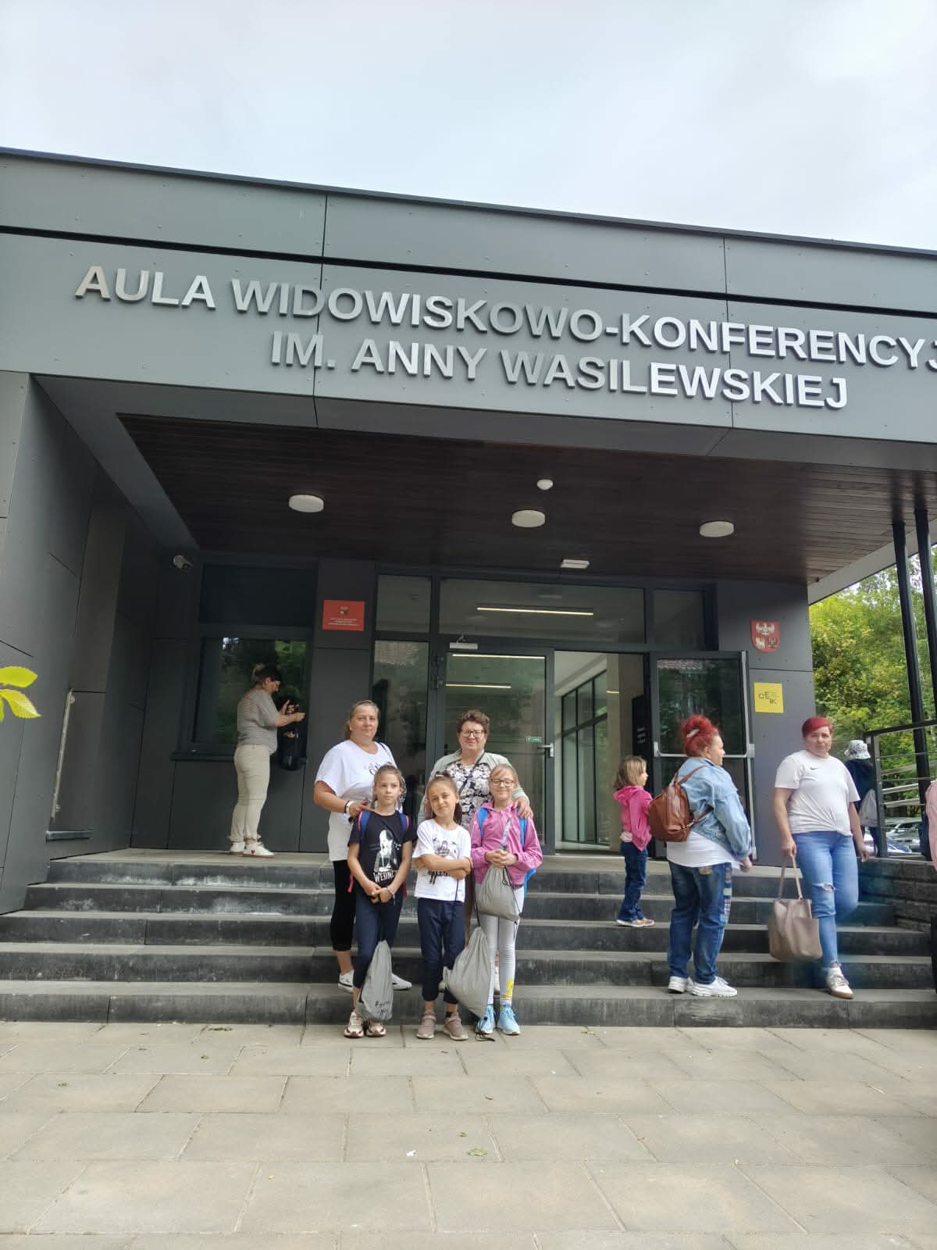
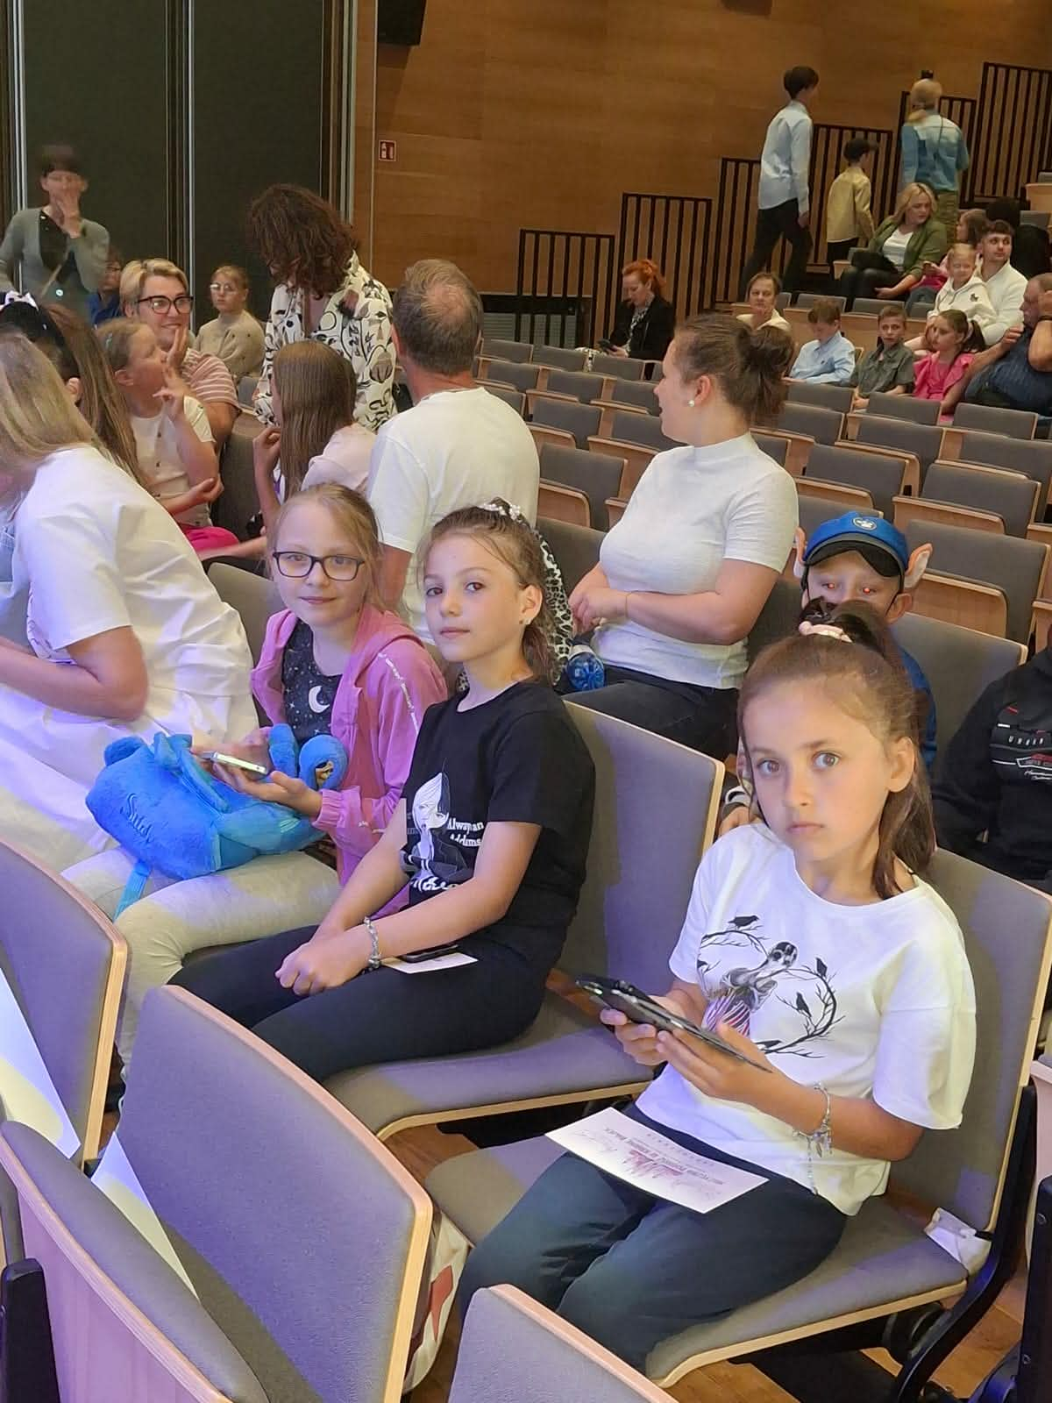
Dzień Rodzicielstwa Zastępczego

Slide 19
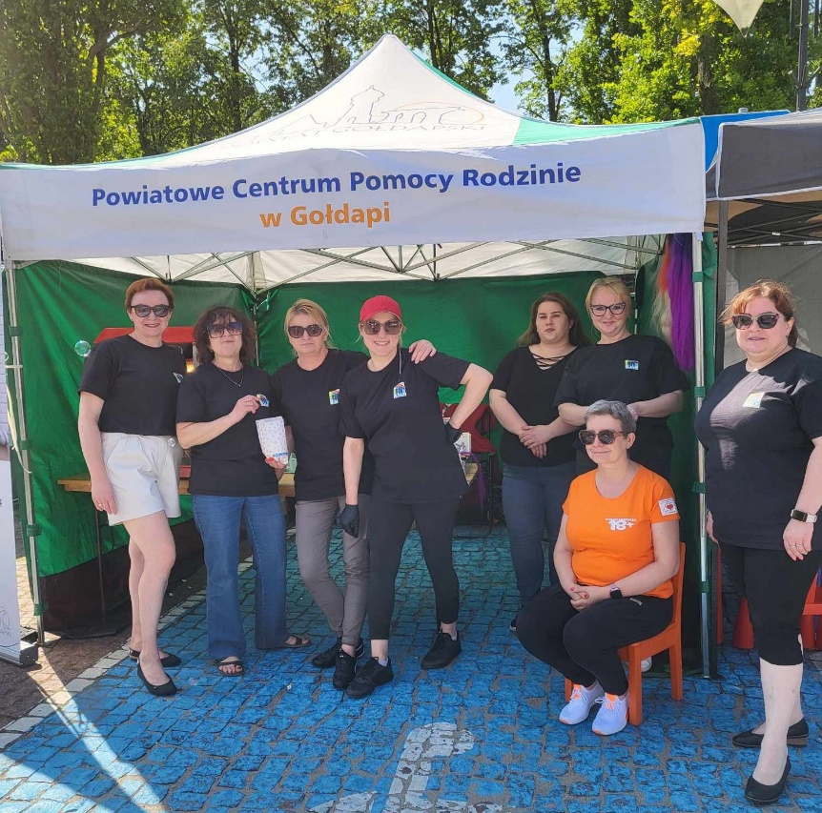
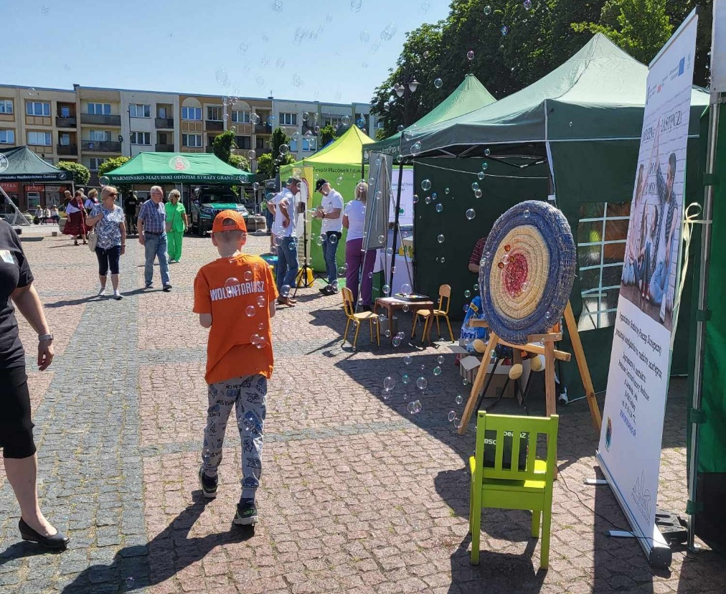
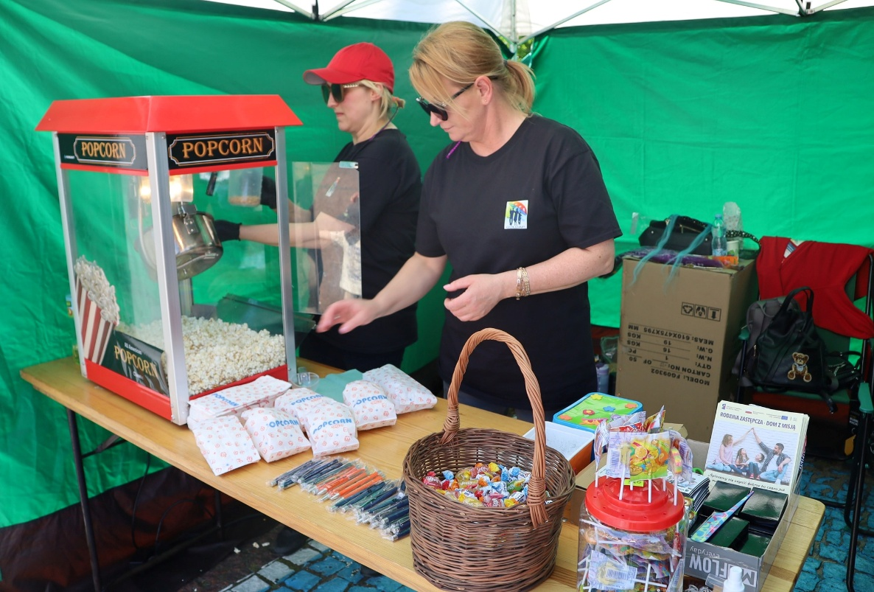
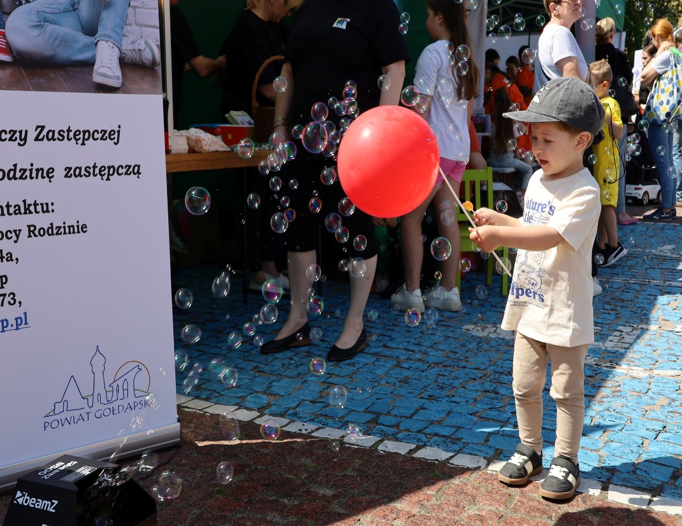
Eko
Piknik

Slide 20
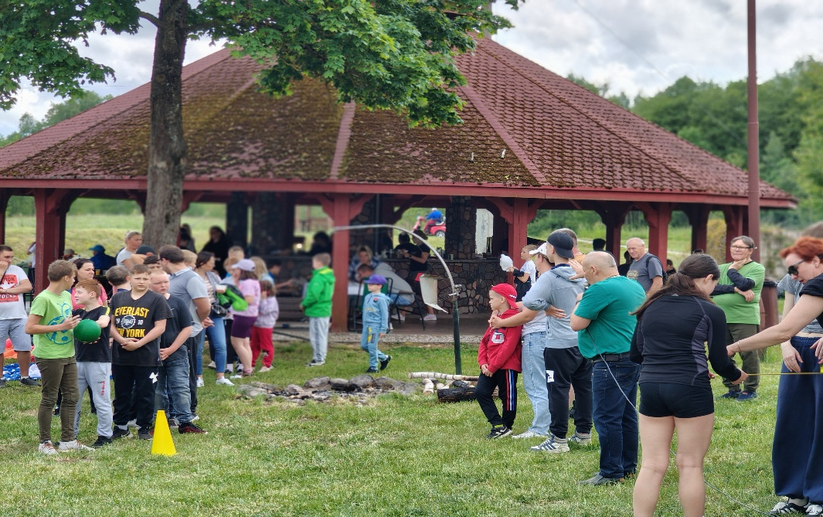
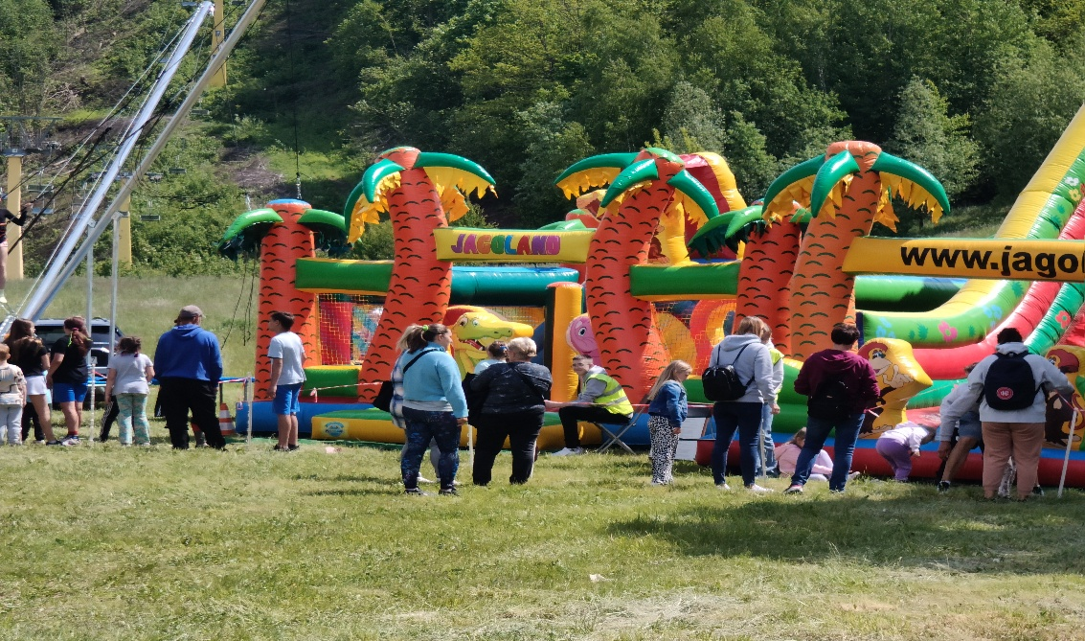
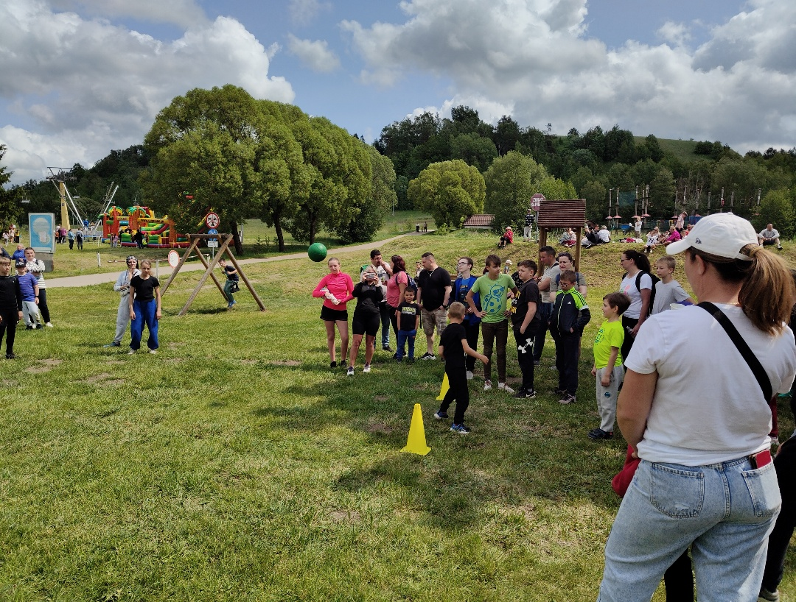
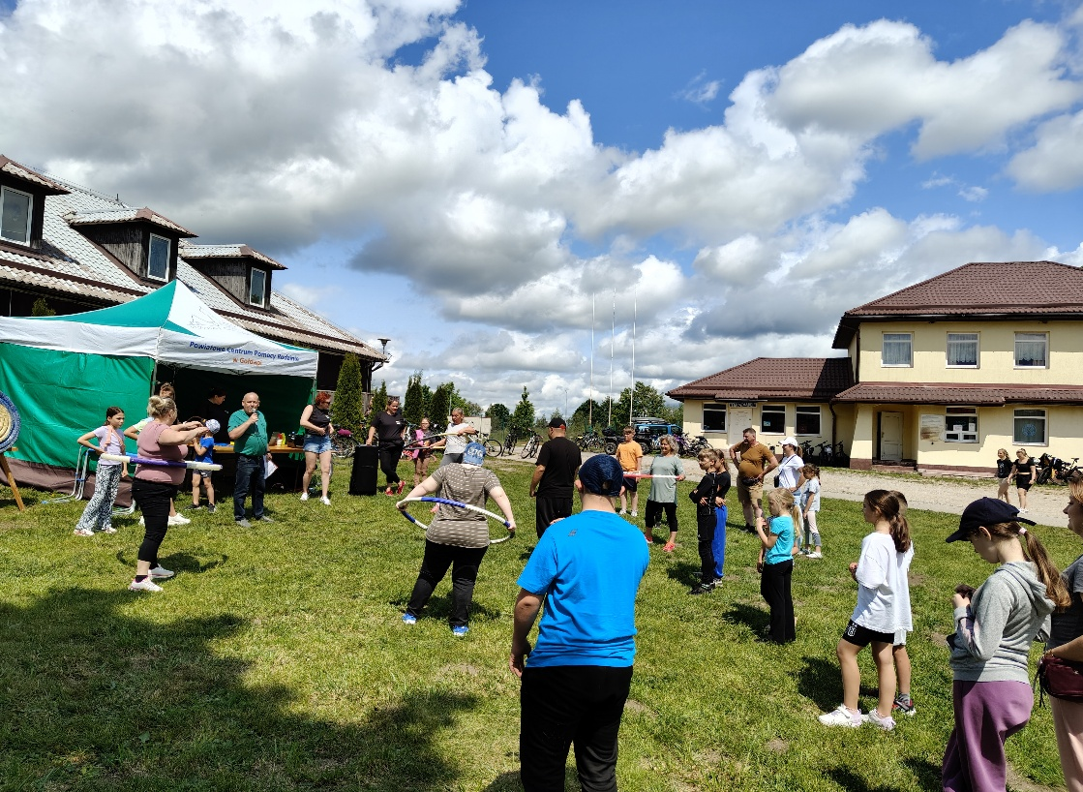
Rodzinny Rajd Rowerowy

Slide 21
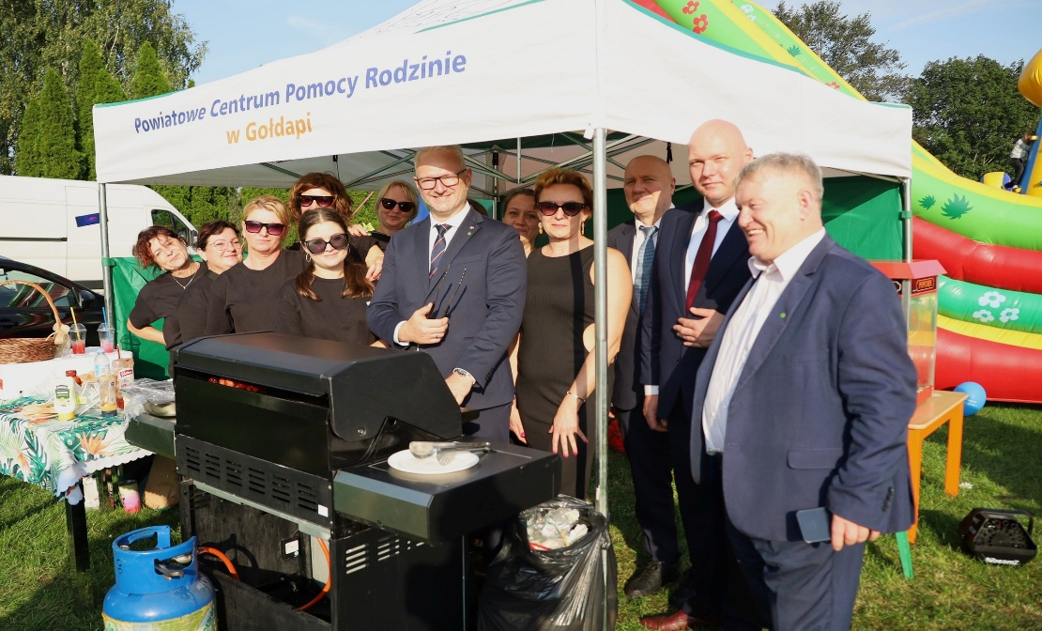
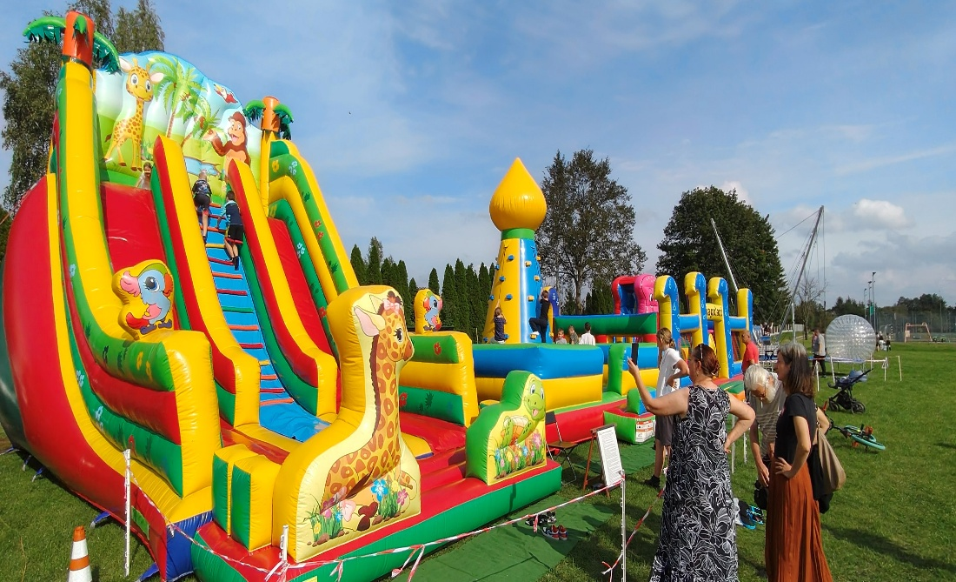
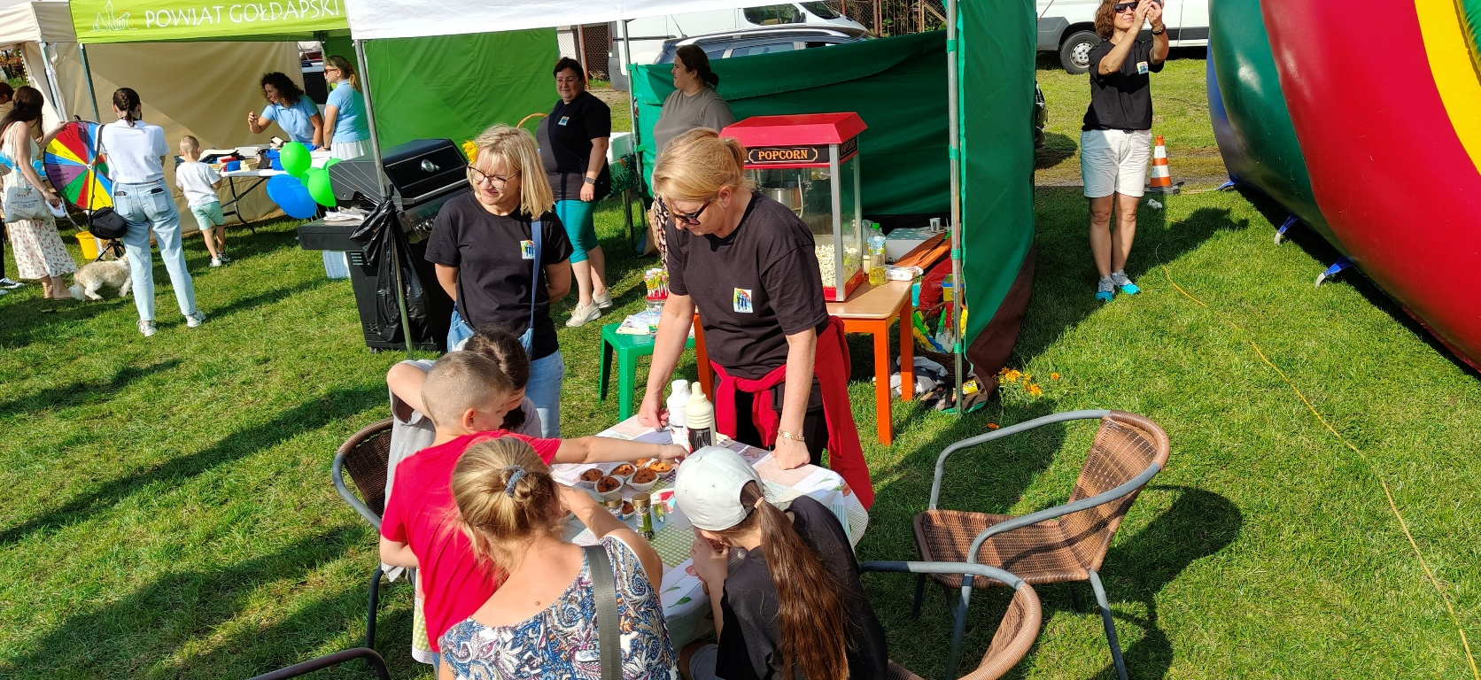
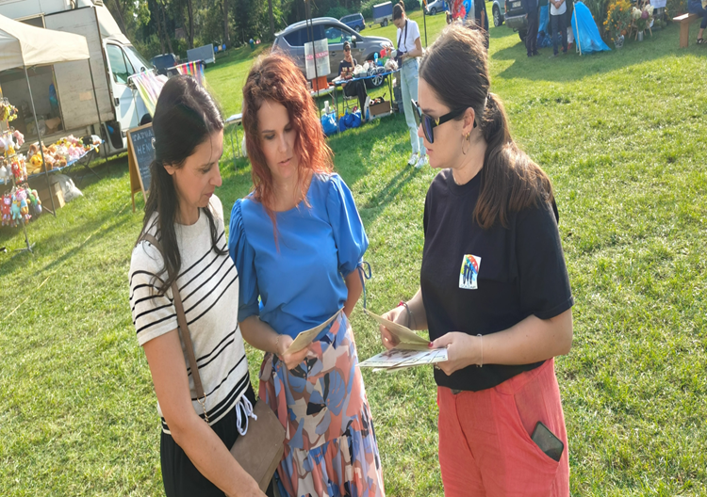
Dożynki powiatowo – gminne w Baniach Mazurskich

Slide 22


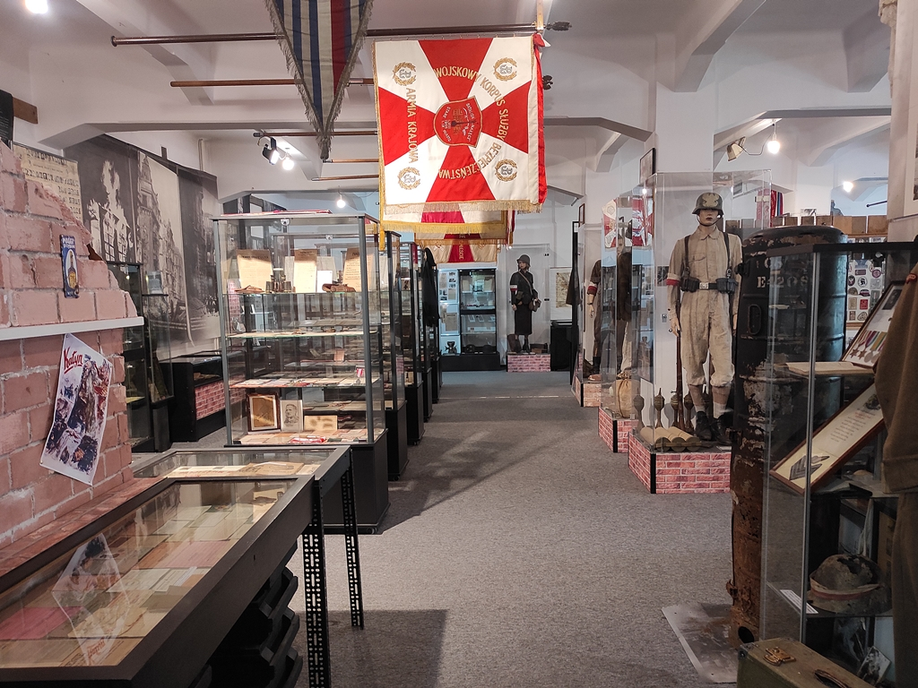
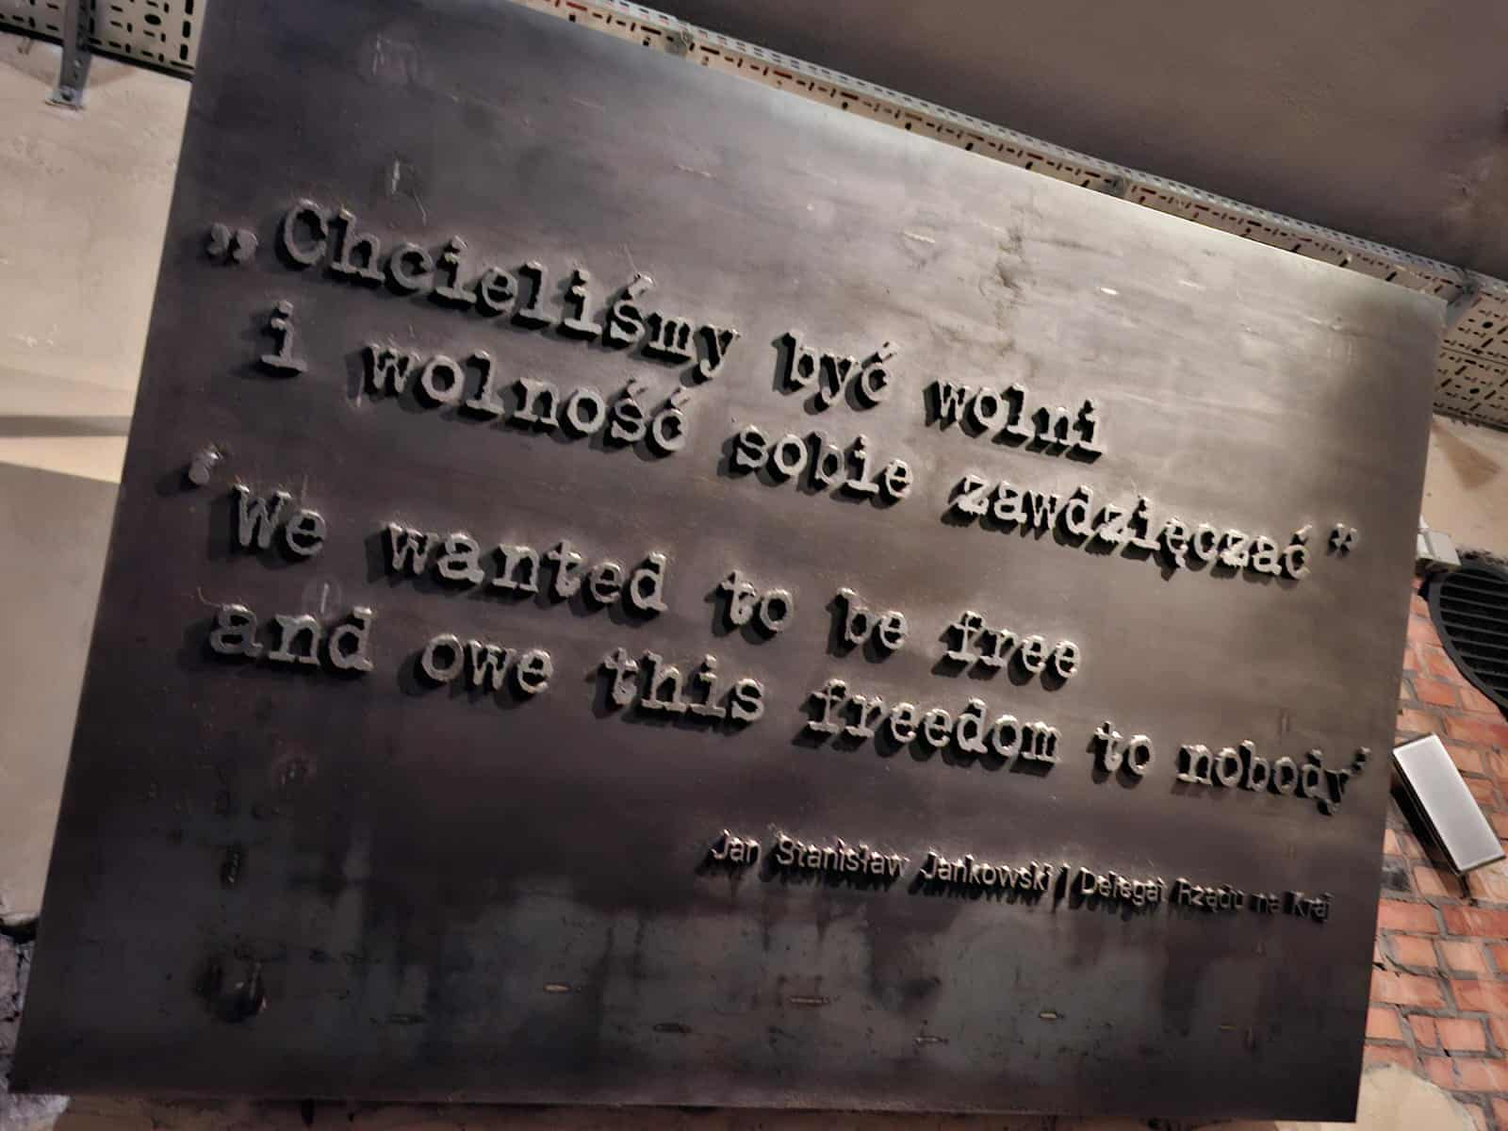
Wyjazd do teatru oraz Muzeum Powstania Warszawskiego

Slide 23
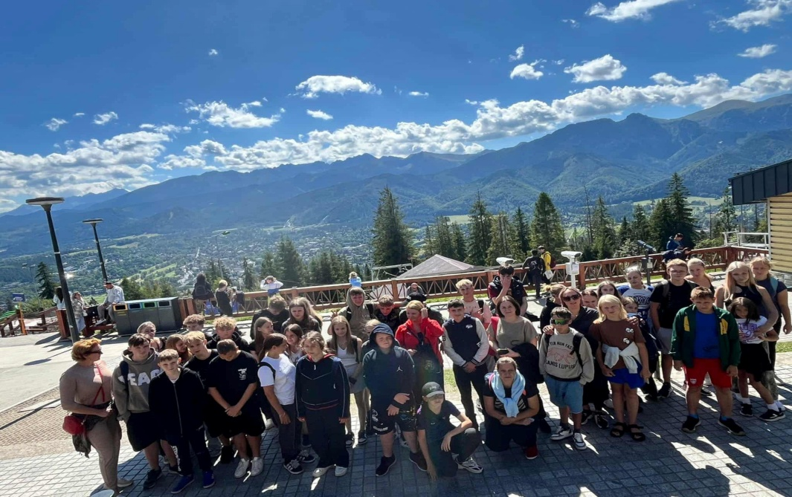
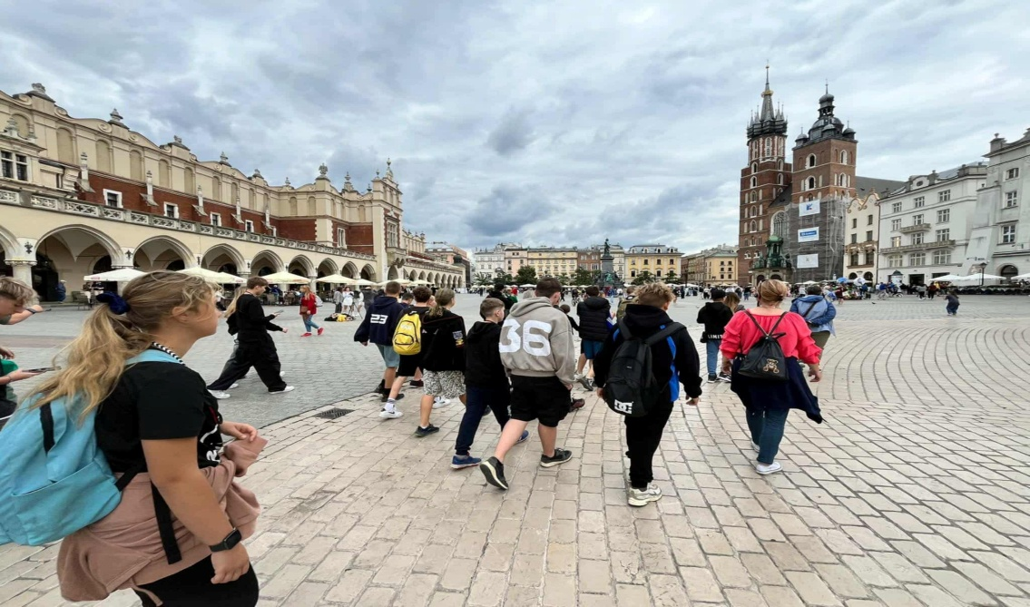
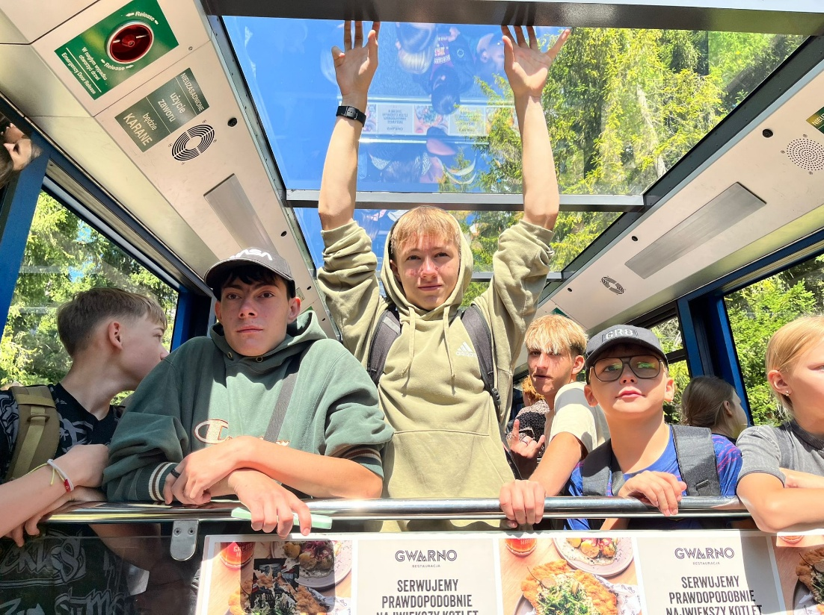
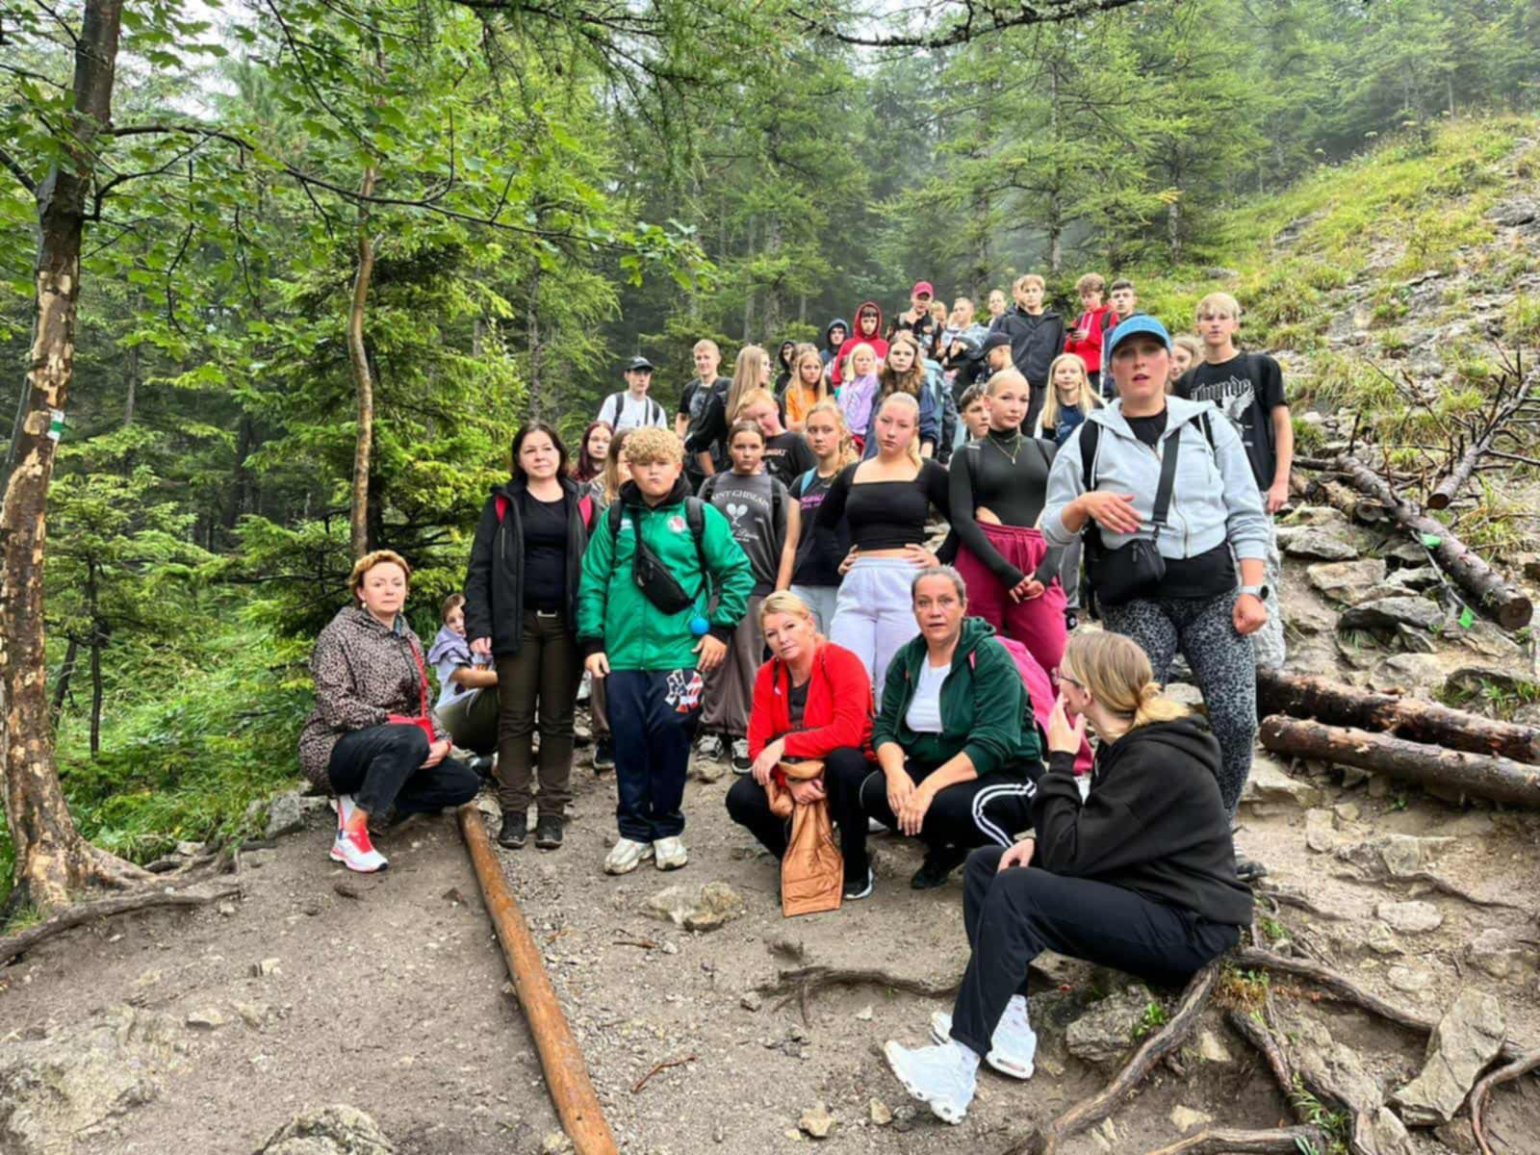
Obóz w Poroninie

Slide 24
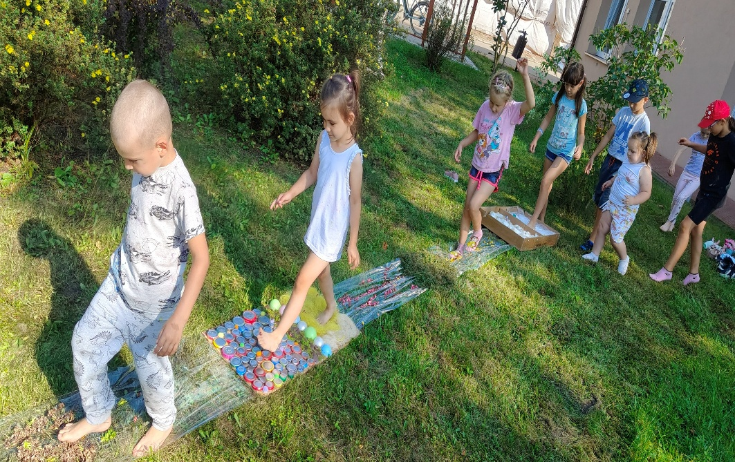
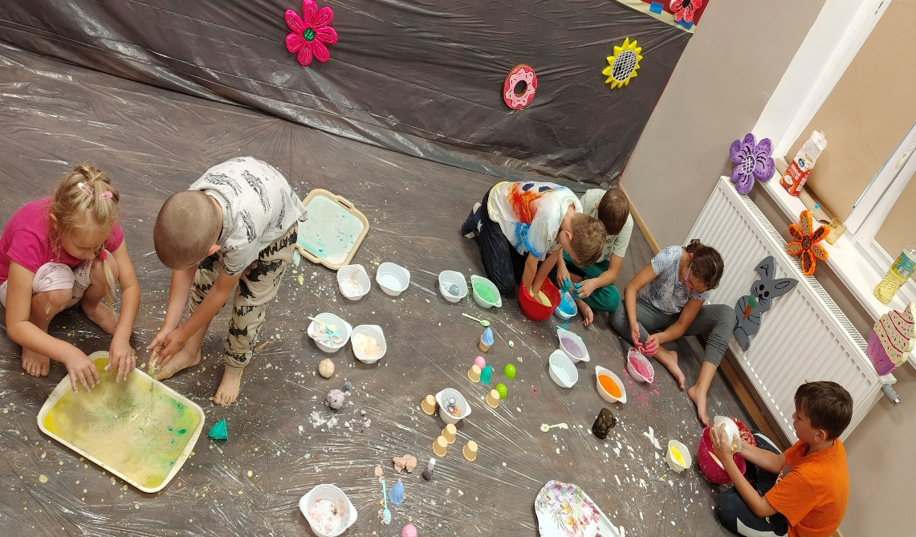
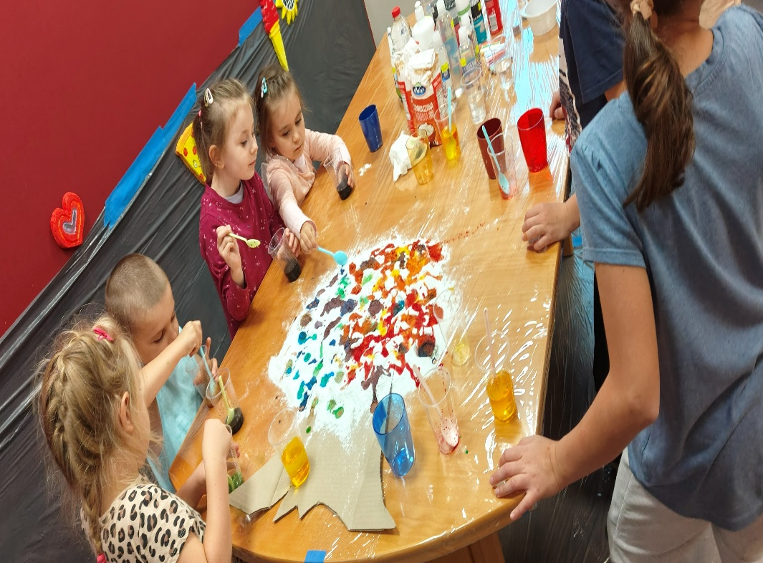
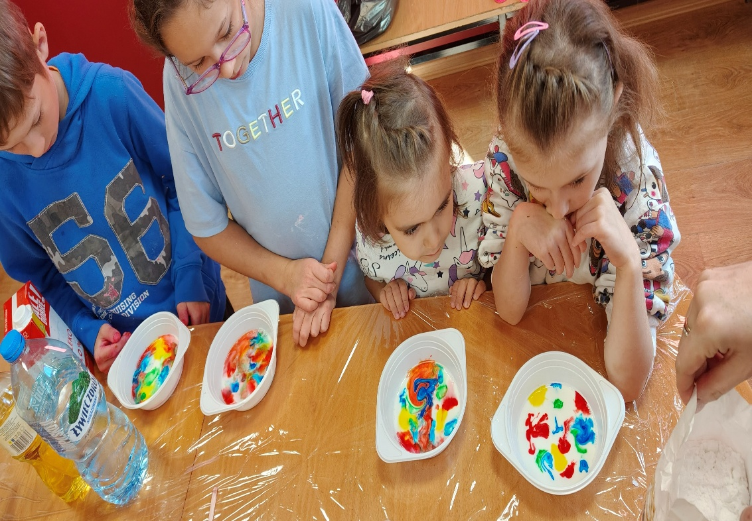
Sensoplastyka

Slide 25
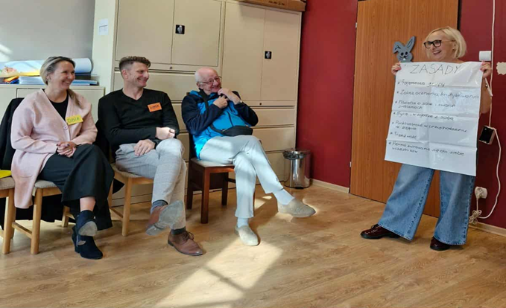
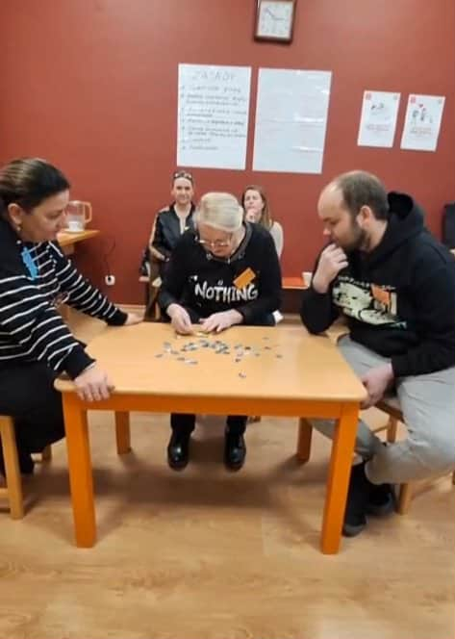
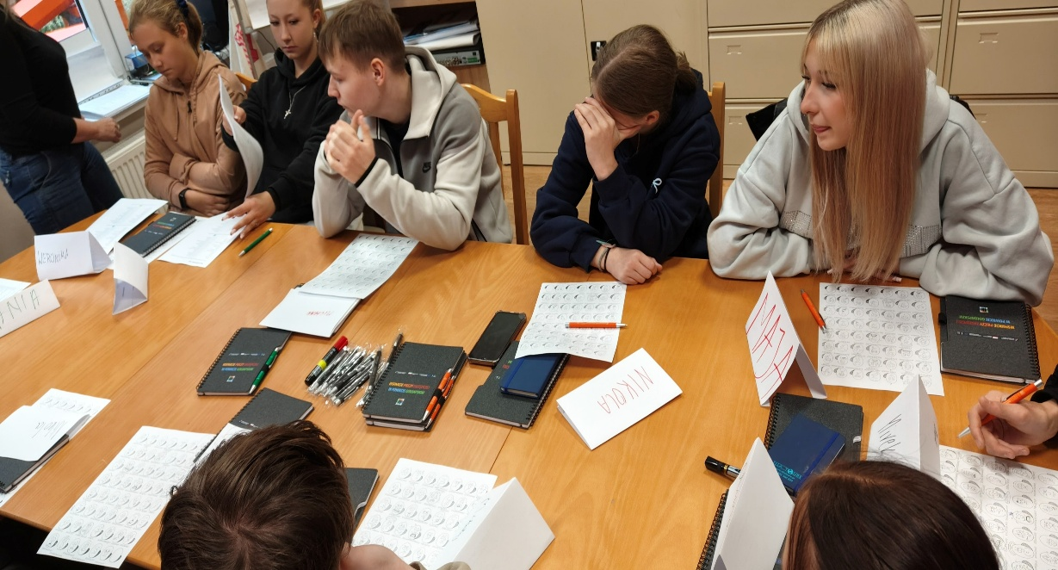
Szkoła
dla rodziców
i wychowawców
Warsztaty planowania swojej kariery

Slide 26
Szkolenie kadry
„Widzisz, słyszysz, reagujesz – o uważności wobec dzieci w kryzysie”
Granice pieczy zastępczej, Standardy ochrony małoletnich w placówce opiekuńczo – wychowawczej”
„Zasady prowadzenia mieszkalnictwa treningowego i wspomaganego dla wychowanków pieczy zastępczej”
„Nasze dzieci - Akceptacja różnorodności - autyzm, ADHD, zaburzenia lękowe i zagrożenia cywilizacyjne.”
Narada koordynatorów Gminnych ds. profilaktyki i rozwiązywania problemów uzależnień, członków gminnych komisji rozwiązywania problemów alkoholowych oraz innych specjalistów pracujących w obszarze uzależnień.
Opłata za pobyt dziecka w pieczy zastępczej – ustalanie, umarzanie, rozkładanie opłat na raty. Procedura i wydawanie decyzji w praktyce.
„ Widzisz, słyszysz, reagujesz – o uważności wobec dzieci w kryzysie.”
„Pracownik w sieci z praktycznym aspektem wykorzystywania zaawansowanych funkcji arkusza kalkulacyjnego.”
„Aktualizacja regulaminów pracy i wynagradzania 2026 – jak dostosować dokumenty wewnętrzne do nowych przepisów prawa pracy i wynagradzania obowiązujących od 1 stycznia 2026 r.”
Szkolenie w dziedzinie bezpieczeństwa i higieny pracy.
Szkolenie w zakresie ochrony informacji niejawnych.
„Wsparcie ofiar handlu ludźmi.”
„Język urzędowy w praktyce – poprawne redagowanie decyzji i pism urzędowych”.

Slide 27

Zespół ds. rehabilitacji społecznej
rozdysponował dla mieszkańców powiatu oraz WTZ w Gołdapi 2.480.132 zł. ze środków PFRON na zadania określone w ustawie o rehabilitacji zawodowej i społecznej oraz zatrudnianiu osób niepełnosprawnych
zrealizował programy na rzecz osób niepełnosprawnych na kwotę 379.720 zł. (AS, AOON, SAM)

Slide 28
Przeciwdziałanie przemocy w rodzinie
Pracownicy PCPR uczestniczyli w posiedzeniach Zespołu Interdyscyplinarnego
i grup diagnostyczno - pomocowych w Gołdapi.
Prowadzono pracę socjalną z ofiarami przemocy.
Założono 1 Niebieską Kartę
Świadczono mieszkańcom powiatu poradnictwo prawne (21 konsultacji)
Świadczono poradnictwo psychologiczne (369 konsultacji)
Upowszechniano ulotki, informatory nt. przemocy.
Przyjęto 2 mamy z 3 dzieci do domu dla matek z małoletnimi dziećmi i kobiet
w ciąży
W ramach kampanii „Pomarańczowa wstążka” zorganizowano konkurs dla szkół ponadpodstawowych

Slide 29
Dom dla matek z dziećmi i kobiet w ciąży
W trakcie roku przebywały 3 matki oraz 5 dzieci
(koszt styczeń – marzec – 2.240,94 od kwietnia 1.685,25zł)
Zwrot gmin- 63.401,45zł
Doposażenie (Pr. wsparcia dla rodzin „Za życiem”) 31.744 zł(dotacja) udział własny (8.140,02 zł.)
Wydatki bieżące: 51.861 zł.

Slide 30
Pozyskane środki zewnętrzne w 2025 roku
GKRPA w Gołdapi – 10.000 zł /warsztaty dla rodziców/
PFRON - Aktywny Samorząd – 85.160 zł. /wsparcie osób niepełnosprawnych aktywnych zawodowo
AOON – 188.972zł
Samodzielność aktywność mobilność (dostępne mieszkanie) – 105.600 zł.
Program kompleksowego wsparcia dla rodzin „Za życiem”- Doposażenie domu dla matek – 31.744 zł.
Rządowy Program wsparcia powiatu w organizacji i tworzeniu rodzinnych form pieczy zastępczej – 38.600 zł.
Fundusz Pracy, dofinansowanie do wynagrodzeń zawodowym rodzinom zastępczym i RDD – 46.574,53 zł.
Priorytet 9. Włączenie i integracja EFS+ Fundusze Europejskie dla Warmii i Mazur 2021-2027 – 2.421.982 zł.

Slide 31
Kontrole jednostki w 2025 r.
Starostwo Powiatowe- Prawidłowość dopełnienia obowiązku sprawdzenia czy pracownicy PCPR dopuszczeni do pracy z dziećmi nie figurują w bazie Rejestru Sprawców na tle seksualnym, Standardy Ochrony Małoletnich.
Warmińsko – Mazurski Urząd Wojewódzki – realizacja zadań powiatu w zakresie usamodzielnienia wychowanków pieczy zastępczej.
Warmińsko – Mazurski Urząd Wojewódzki – kontrola kompleksowa realizacji zadań powiatu w obszarze przeciwdziałania przemocy domowej.
Regionalny Ośrodek Polityki Społecznej - Kontrola planowa projektu
pn. Wsparcie pieczy zastępczej w powiecie gołdapskim FEWM.09.09-iz.00-0004/24

Slide 32
Zestawienie potrzeb w zakresie systemu
pieczy zastępczej
Kandydaci na niezawodowe i zawodowe rodziny zastępcze
Wykaz potrzeb z zakresu ustawy o pomocy społecznej:
Utworzenie mieszkania treningowego na terenie powiatu

Slide 33

Dziękuję za współpracę
Małgorzata Gryszkowska
z pracownikami
M
Gołdap, kwiecień 2026

